Slide 1

Fun Games Classroom Kit
CHÀO MỪNG CÁC EM
ĐẾN VỚI BUỔI HỌC
KHOA HỌC TỰ NHIÊN 7
NĂM HỌC: 2022 - 2023
Here is where your presentation begins

Slide 2
BÀI 1:
PHƯƠNG PHÁP
VÀ KĨ NĂNG HỌC TẬP
MÔN KHOA HỌC TỰ NHIÊN

Slide 3
MỤC TIÊU
Trình bày và vận dụng được một số phương pháp và kỹ năng trong học tập môn Khoa học tự nhiên:
Phương pháp tìm hiểu tự nhiên.
Thực hiện được các kĩ năng tiến trình: quan sát, phân loại, liên kết, đo, dự báo.
Làm được báo cáo, thuyết trình.
Sử dụng được một số dụng cụ đo (trong nội dung môn Khoa học tự nhiên 7).

Slide 4

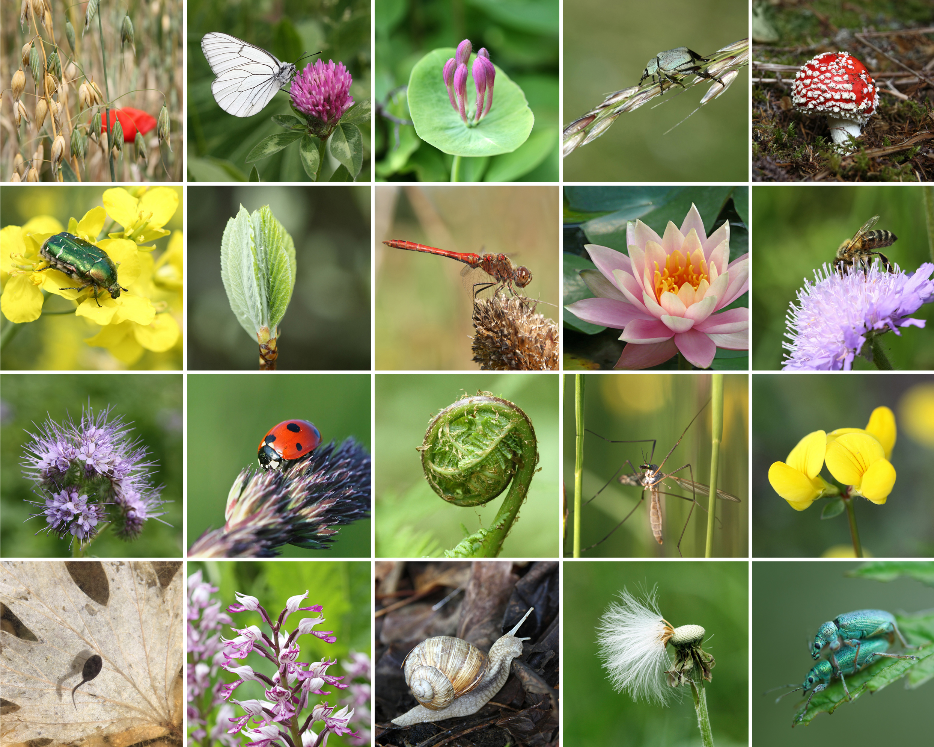
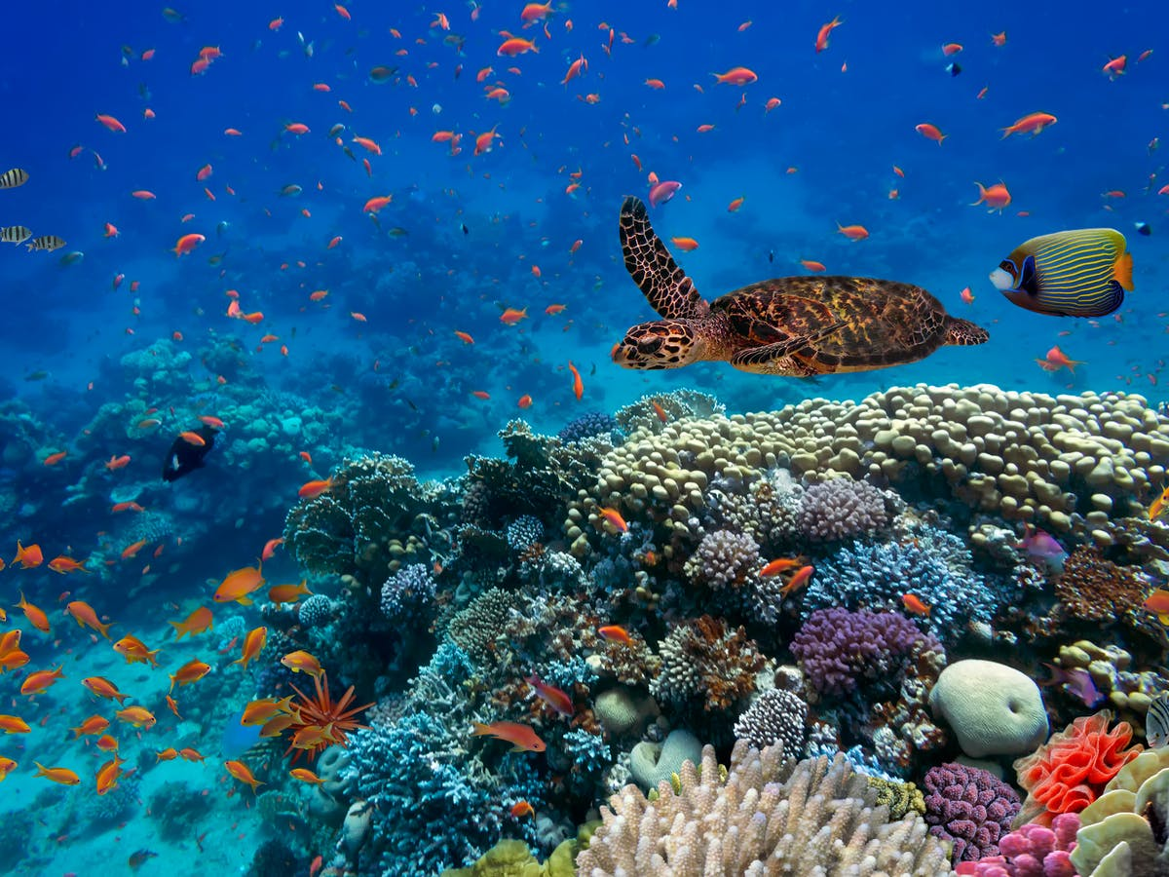
MỞ ĐẦU
Các sự vật và hiện tượng trong thế giới tự nhiên rất đa dạng và phong phú.

Slide 5
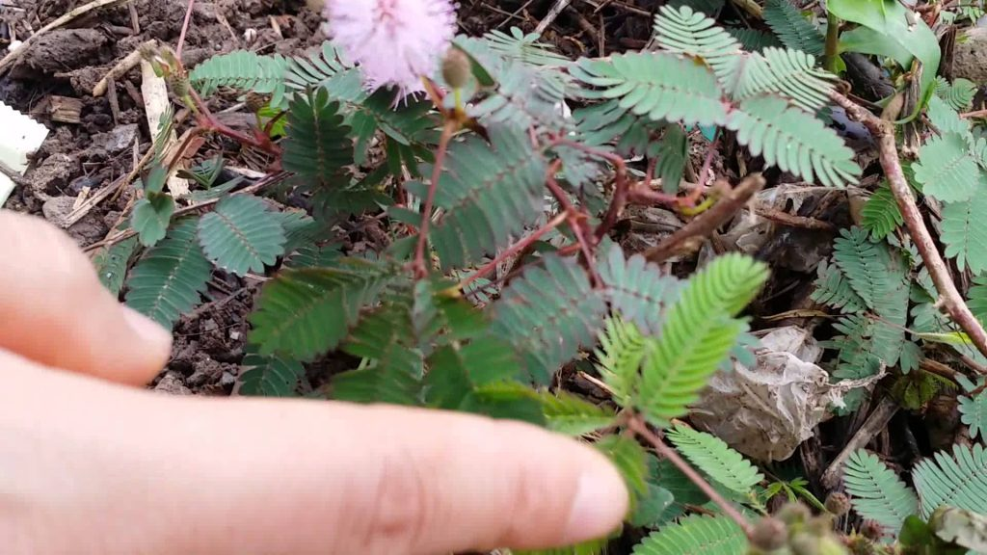
MỞ ĐẦU
Lá cây xấu hổ tự khép lại khi có vật chạm vào

Slide 6
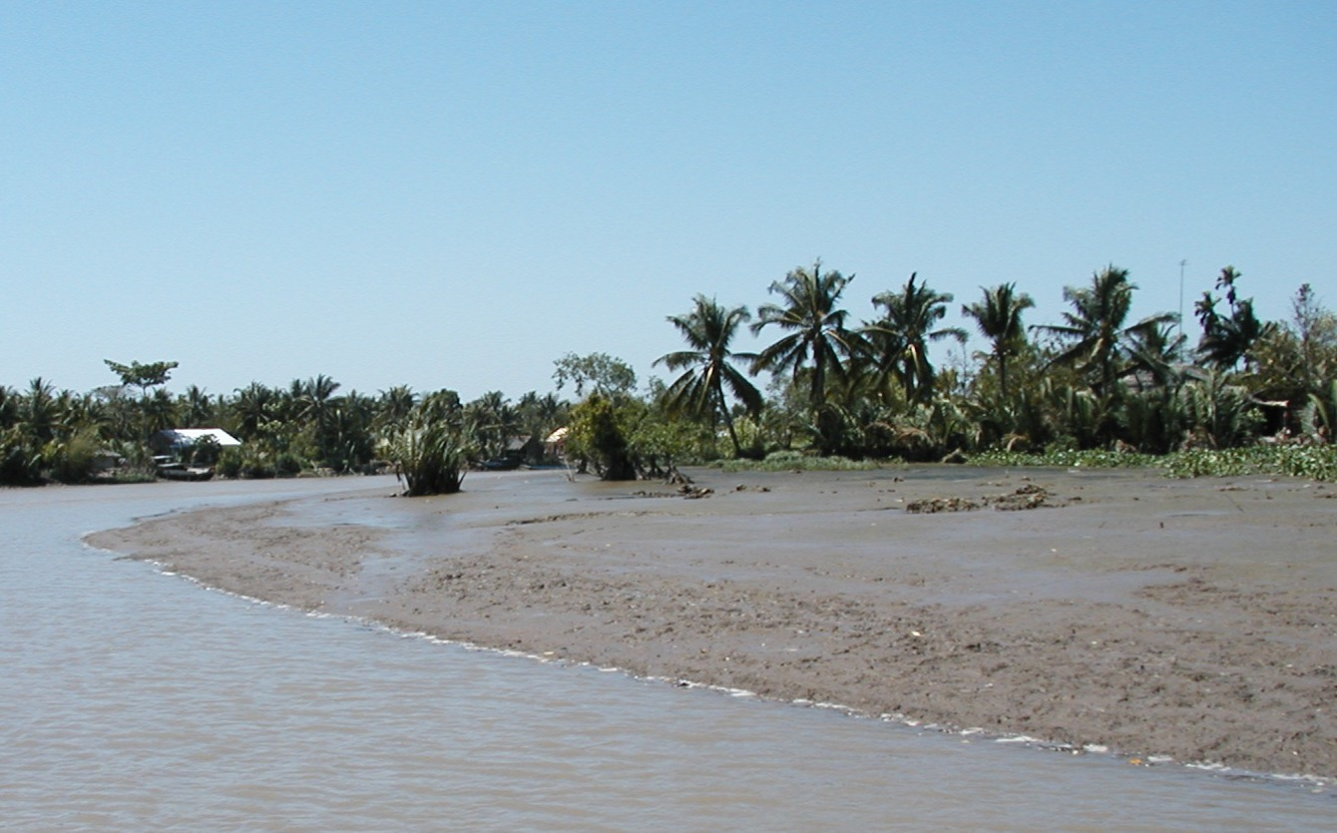
MỞ ĐẦU
Dòng sông đục ngầu phù sa khi mùa lũ đi qua

Slide 7
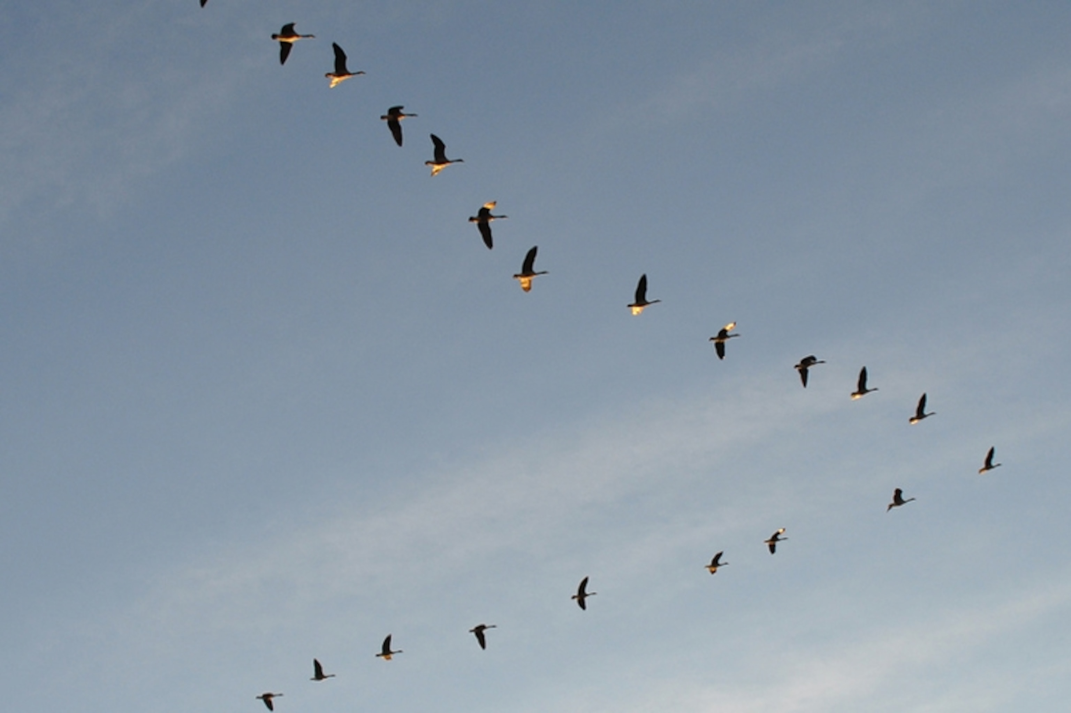
MỞ ĐẦU
Đàn chim di cư bay theo đội hình chữ V

Slide 8

MỞ ĐẦU
Từ đó, xuất hiện câu hỏi "Vì sao, nguyên nhân nào gây ra những hiện tượng này?".

Slide 9

MỞ ĐẦU
Học tập môn Khoa học tự nhiên giúp chúng ta nhận thức, tìm hiểu thế giới tự nhiên và vận dụng được kiến thức, kĩ năng đã học vào trong cuộc sống.

Slide 10

MỞ ĐẦU
Để tìm hiểu thế giới tự nhiên ta cần vận dụng phương pháp nào, cần thực hiện các kĩ năng gì và cần sử dụng các dụng cụ nào?

Slide 11

MỞ ĐẦU
Để tìm hiểu thế giới tự nhiên ta cần vận dụng phương pháp nào, cần thực hiện các kĩ năng gì và cần sử dụng các dụng cụ nào?

Slide 12
PHẦN 1
PHƯƠNG PHÁP
TÌM HIỂU TỰ NHIÊN

Slide 13
1. Quan sát và đặt câu hỏi nghiên cứu
2. Hình thành giả thuyết
3. Lập kế hoạch kiểm tra giả thuyết
Tiến trình tìm hiểu tự nhiên hay phương pháp tìm hiểu tự nhiên thường trải qua 5 bước cơ bản như trong sơ đồ bên.
Xây dựng giả thuyết mới
4. Thực hiện kế hoạch
Giả thuyết đúng
Giả thuyết sai
5. Kết luận

Slide 14
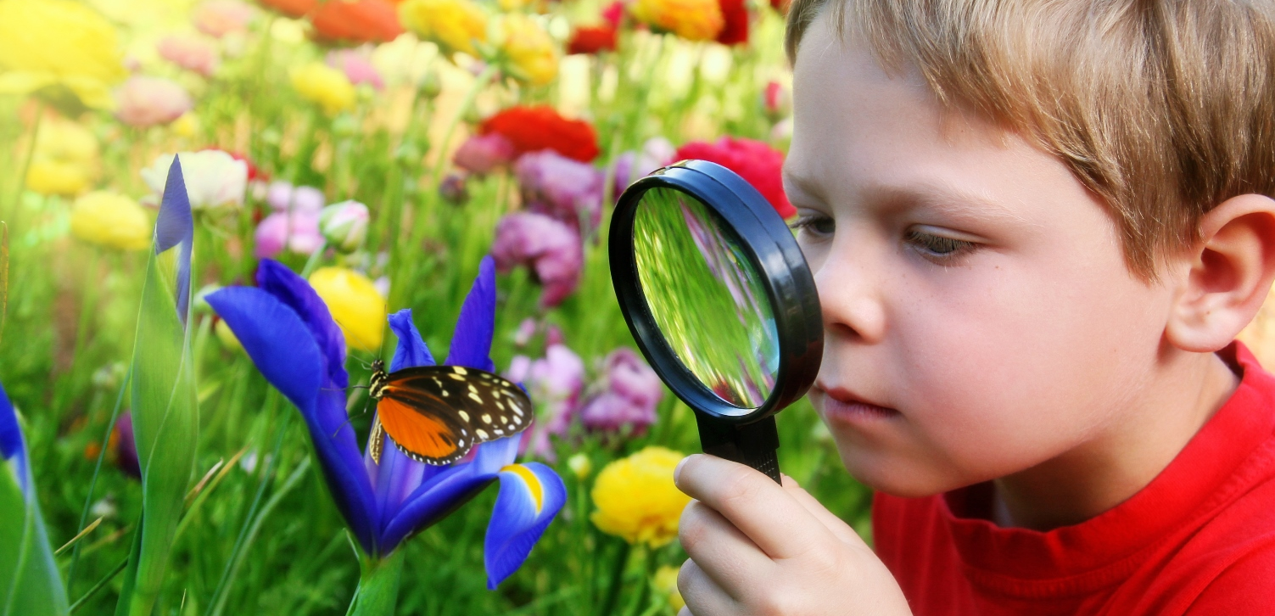
01
Quan sát và đặt câu hỏi nghiên cứu
Quan sát để nhận ra tình huống có vấn đề và đặt được các câu hỏi tìm hiểu về vấn đề đó.

Slide 15

02
Hình thành giả thuyết
Dựa trên những quan sát và phân tích, có thể đưa ra dự đoán về câu trả lời cho câu hỏi đặt ra ở Bước 1. Câu trả lời giả định này được gọi là giả thuyết.

Slide 16
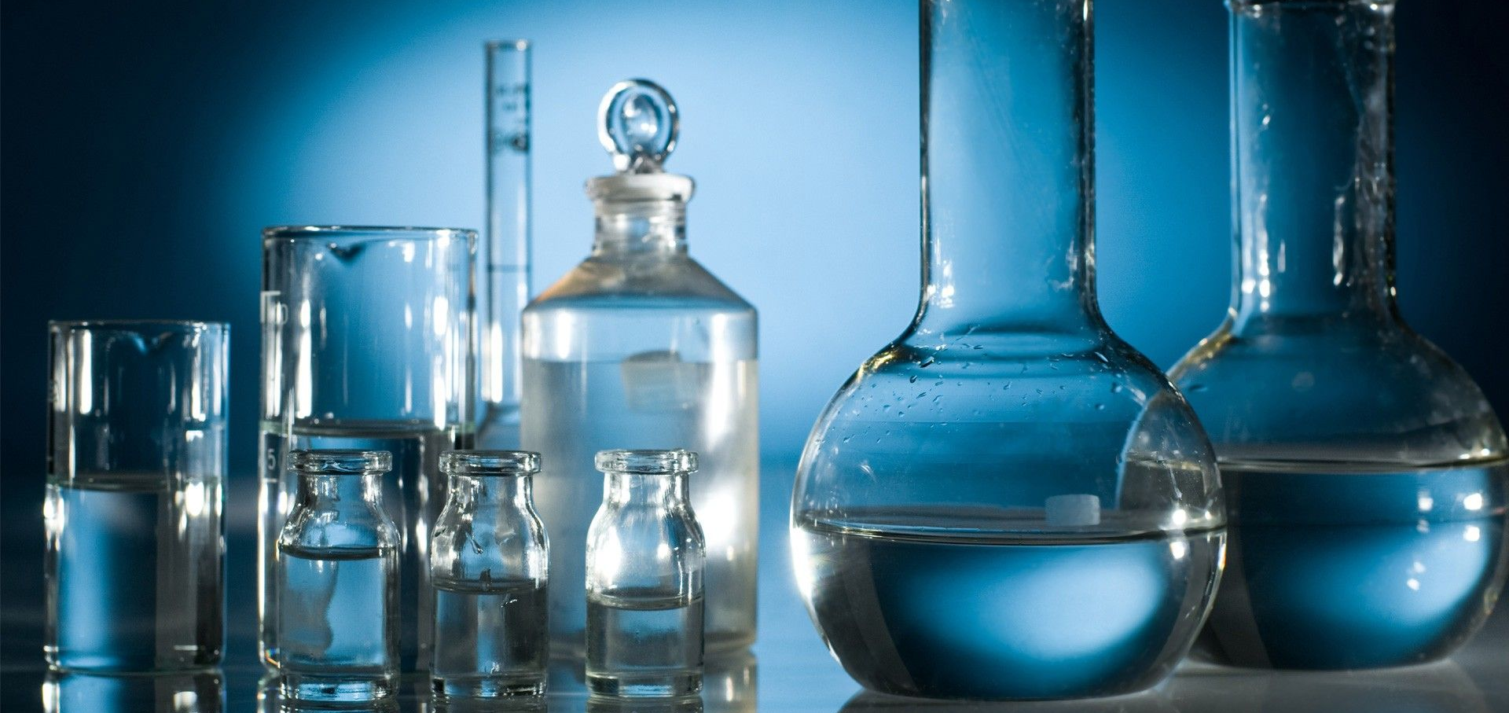
03
Lập kế hoạch kiểm tra giả thuyết
Lựa chọn được mẫu vật, dụng cụ thí nghiệm, phương pháp kĩ thuật thích hợp (thực nghiệm, điều tra,...) và lập phương án kiểm tra giả thuyết.

Slide 17
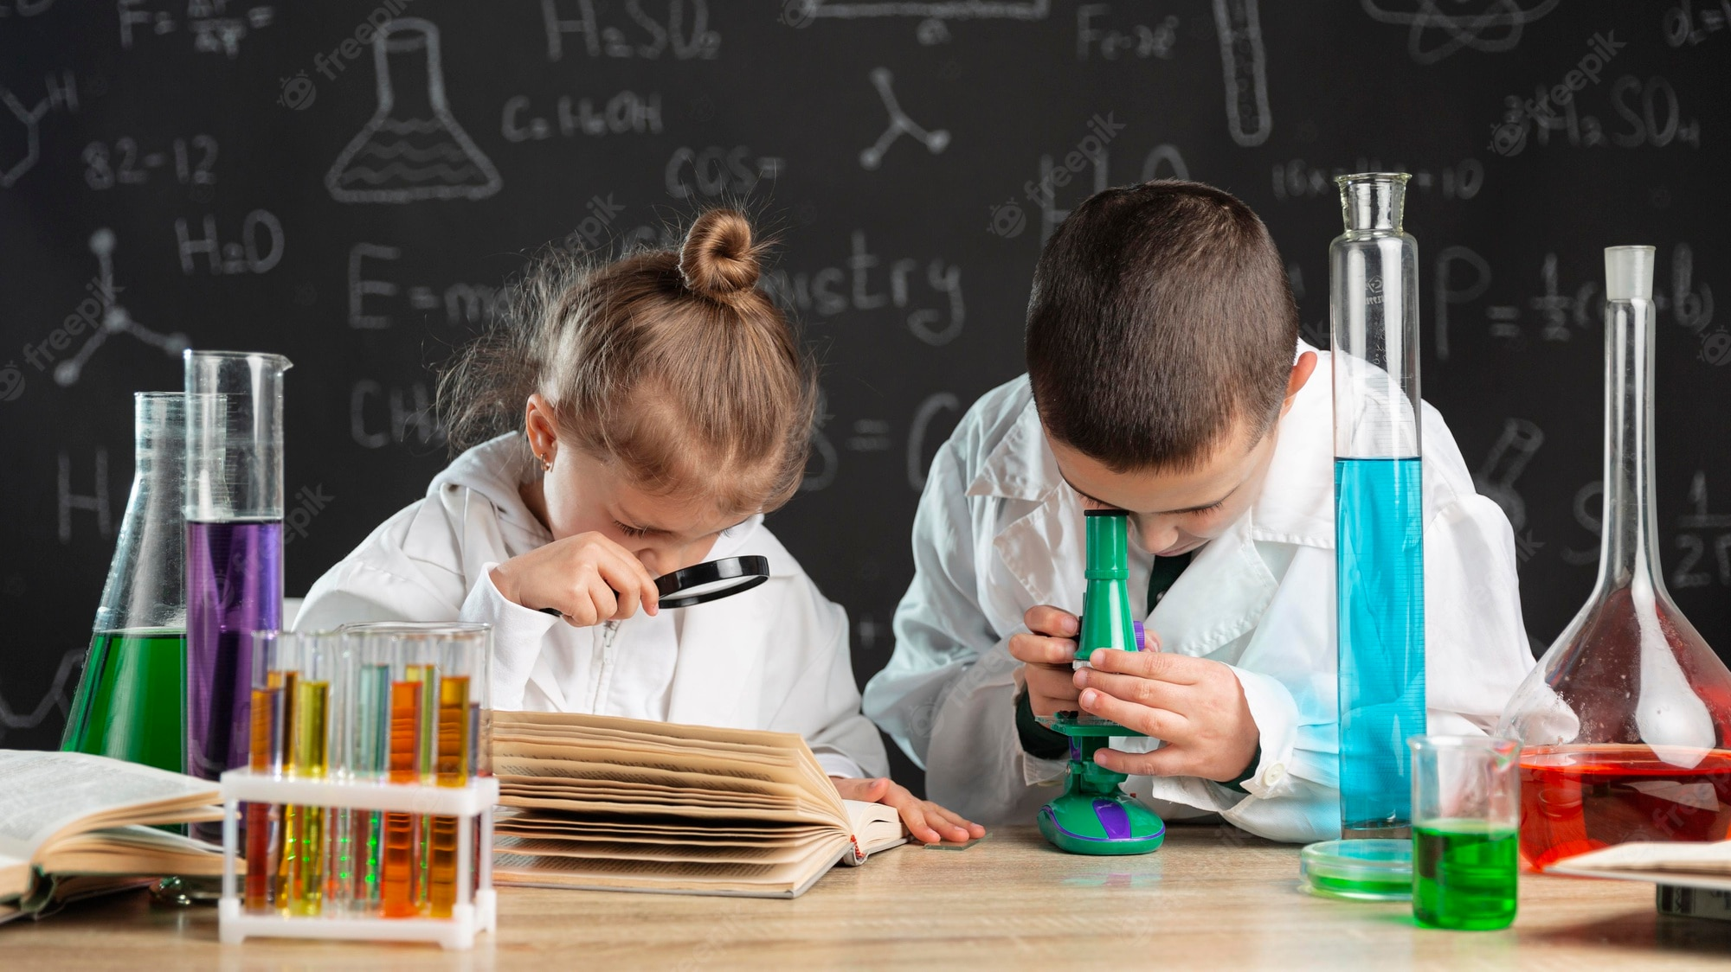
04
Thực hiện kế hoạch
Ở bước này, thực hiện các nội dung trong kế hoạch đã đề ra như làm thí nghiệm, thu thập và xử lí số liệu, phân tích kết quả,...

Slide 18

05
Kết luận
Khẳng định giả thuyết được chấp nhận hay bị bác bỏ. Nếu giả thuyết bị bác bỏ sẽ quay lại Bước 2.

Slide 19

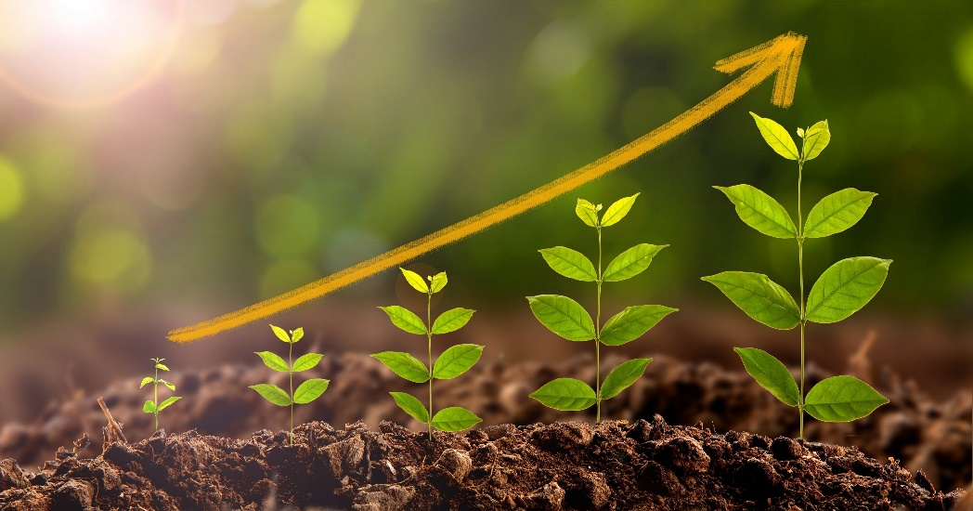
Câu 1. Em hãy mô tả một hiện tượng trong tự nhiên đã quan sát được. Từ đó đặt câu hỏi cần tìm hiểu về hiện tượng đó.
LUYỆN TẬP
Khi quan sát thực vật, thấy chúng lớn lên theo thời gian, ta sẽ đặt ra câu hỏi: Nguyên nhân nào đã thay đổi ở thực vật làm cho chúng ngày càng phát triển, tăng kích thước theo thời gian?

Slide 20
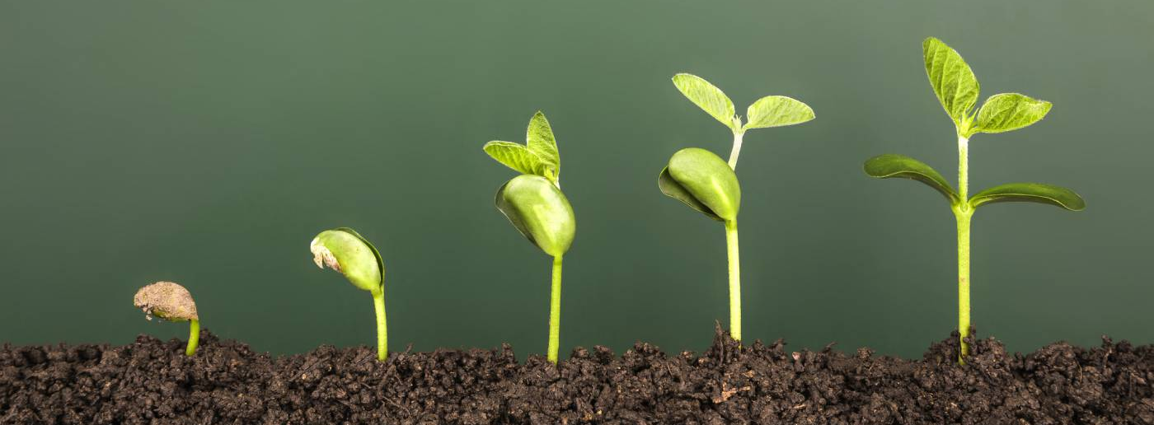
Câu 2. Để trả lời cho câu hỏi trên, giả thuyết của em là gì?
LUYỆN TẬP
Thực vật được cấu tạo bỏi các tế bào, nên nguyên nhân thực vật tăng trưởng kích thước là do số lượng tế bào tăng lên. Ở cùng một mẫu thực vật, nếu thực vật các lớn thì số lượng tế bào trên các bộ phận của chúng sẽ càng nhiều và ngược lại.

Slide 21
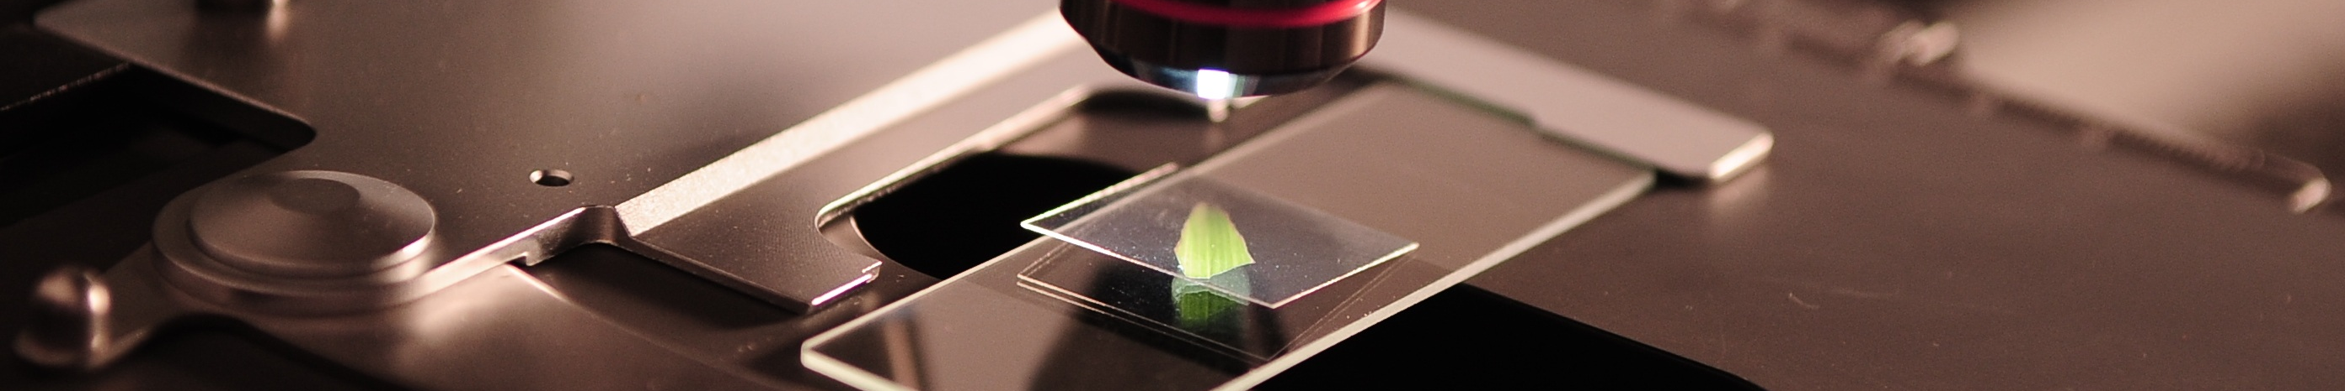
Câu 3. Kế hoạch kiểm tra giả thuyết của em cần thực hiện những công việc nào?
LUYỆN TẬP
Muốn biết được số tế bào tăng lên ở cây trưởng thành so với cây chưa trưởng thành, ta có thể đếm số tế bào ở hai cây.
Để làm được điều này, cần thực hiện các công việc chọn cây cùng loại, lấy thân cây trưởng thành và chưa trưởng thành, cắt thân cây theo chiều ngang; sử dụng kính hiển vi để quan sát tế bào, ghi lại số tế bào quan sát được, so sánh số lượng tế bào giữa chúng.

Slide 22
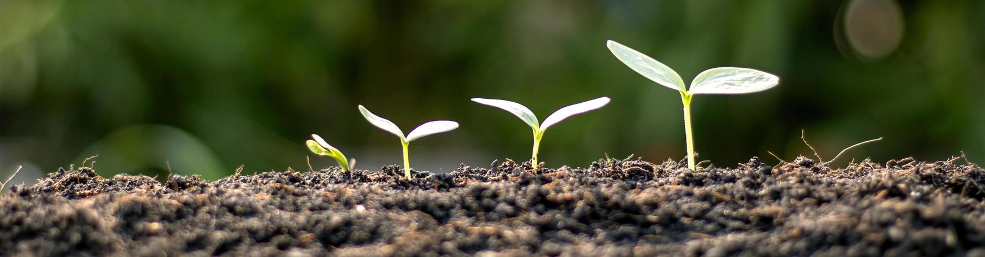
Câu 4. Thực hiện kế hoạch của em và rút ra kết quả.
LUYỆN TẬP
Đối với thí nghiệm trên cho ta kết quả: Số tế bào ở thân cây trưởng thành lớn hơn số tế bào ở cây chưa trưởng thành. Tiến hành thí nghiệm với các loại cây khác cũng cho ta kết quả tương tự.

Slide 23
LUYỆN TẬP
Câu 5. Rút ra kết luận cho nghiên cứu của em.
Thực vật sinh trưởng là do sự tăng về kích thước và số lượng tế bào. Như vậy giả thuyết trong ví dụ này được chấp nhận.

Slide 24
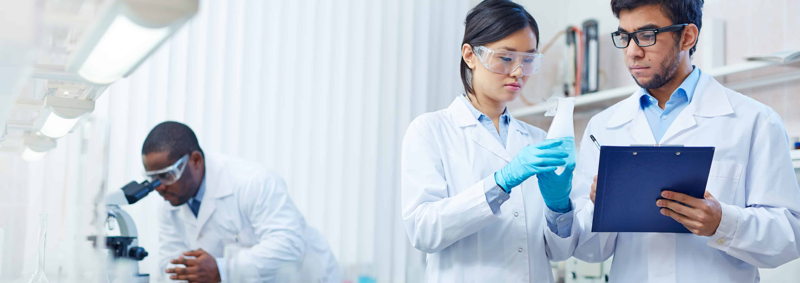
EM CÓ BIẾT
Trong quá trình nghiên cứu, các nhà khoa học luôn đặt ra câu hỏi và đi tìm câu trả lời, chúng ta nhận thấy điều này ở những thông tin sau:

Slide 25
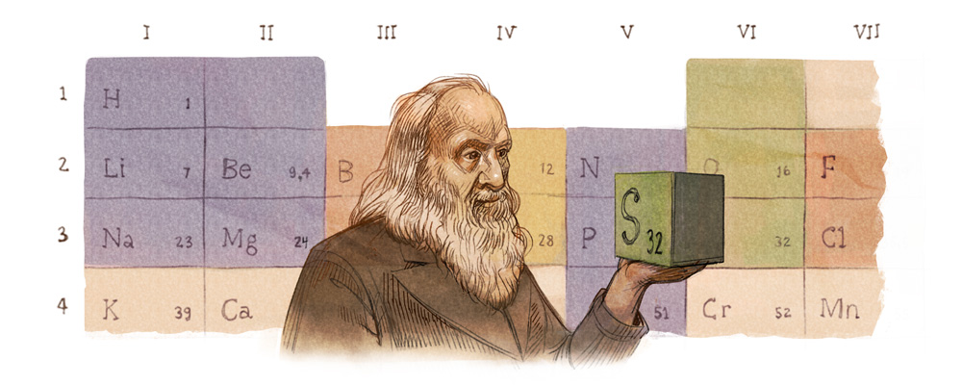
EM CÓ BIẾT
Nhà bác học Dmitri Mendeleev (1834 - 1907) người Nga, khi nghiên cứu về các nguyên tố hóa học, ông đặt ra câu hỏi: "Liệu rằng có thể sắp xếp các nguyên tố hóa học theo một trật tự nhất định?".

Slide 26
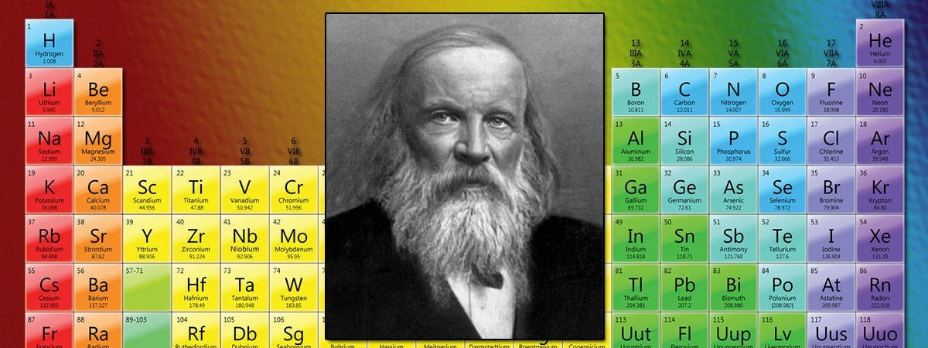
EM CÓ BIẾT
Dmitri Mendeleev đã tiến hành nghiên cứu và phát minh ra bảng tuần hoàn các nguyên tố hóa học mang tên mình.

Slide 27
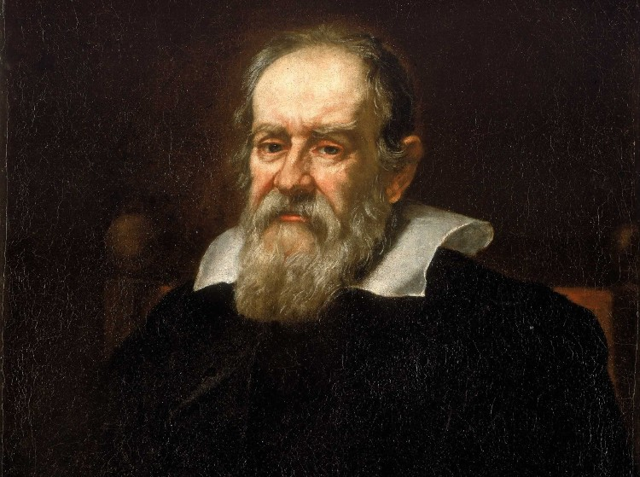
EM CÓ BIẾT
Nhà bác học Galileo Galilei (1564 - 1642) người Italia, đã đặt câu hỏi "Liệu các vật rơi nhanh chậm khác nhau có phải do chúng nặng nhẹ khác nhau?" mà không dễ dàng chấp nhận rằng, vật nặng rơi nhanh hơn vật nhẹ như mọi người ở thời kì đó.

Slide 28
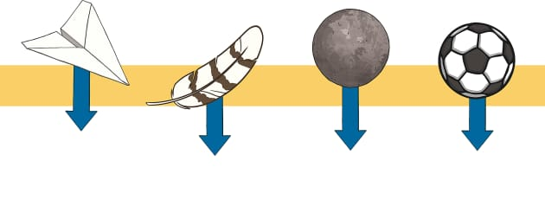
EM CÓ BIẾT
Galileo Galilei đã chứng minh được rằng: ở một nơi bất kì trên Trái Đất, mọi vật đều rơi với cùng một gia tốc rơi tự do (sẽ học ở chương trình cao hơn).

Slide 29
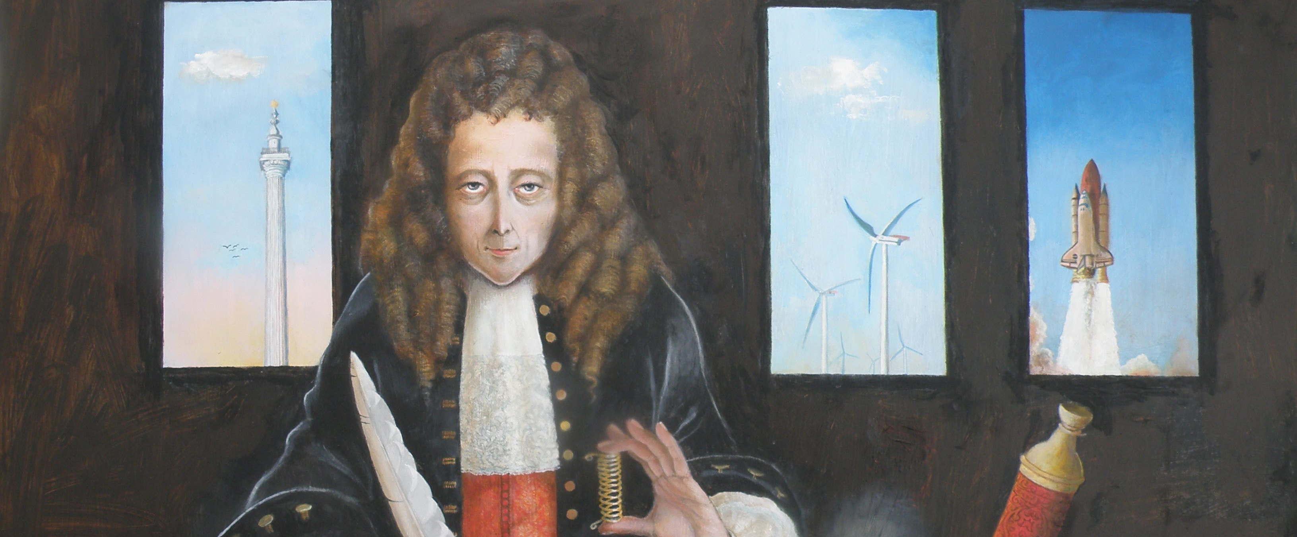
EM CÓ BIẾT
Vào những năm giữa thế kỉ XVII, Robert Hooke (1635 - 1703) là một nhà khoa học người Anh đã đặt ra câu hỏi: "Có thể chế tạo ra được một thiết bị để quan sát những vật rất nhỏ bé hay không?".

Slide 30
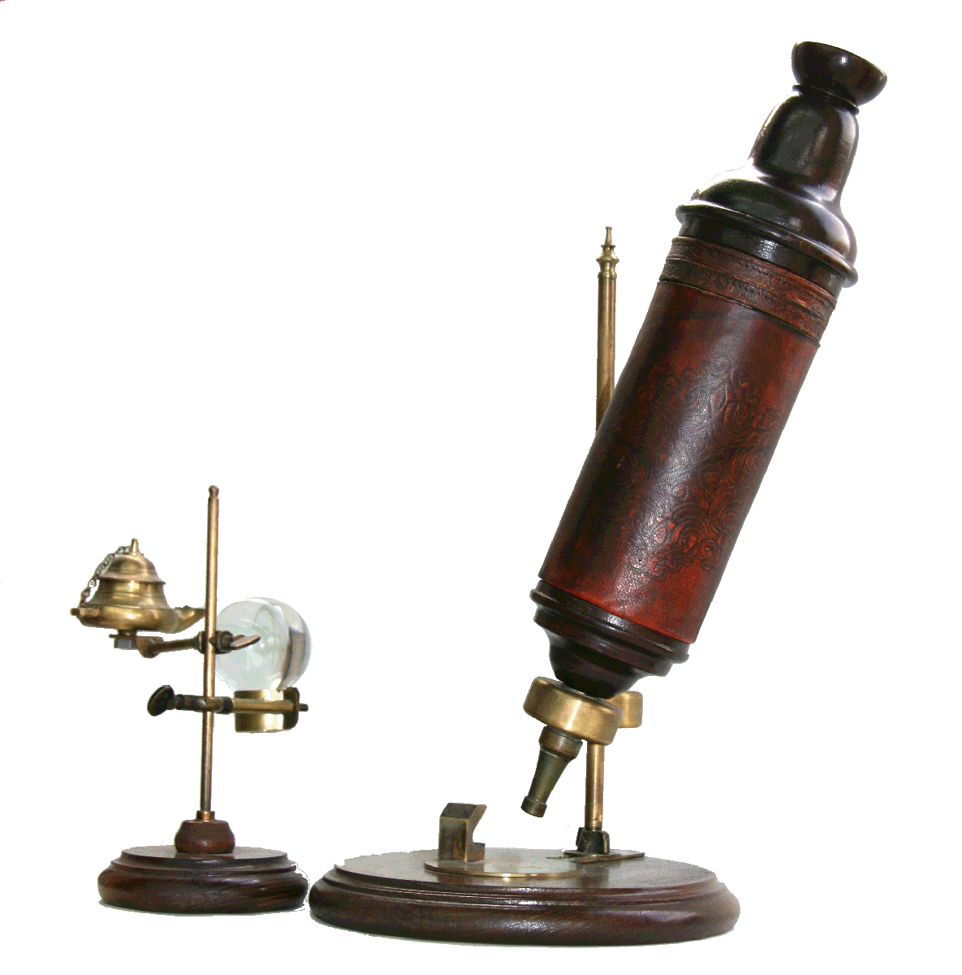
EM CÓ BIẾT
Cuối cùng, Robert Hooke chế tạo ra kính hiển vi quang học. Ông sử dụng nó để quan sát những mảnh bẩn (liège) và phát hiện ra tế bào thực vật.

Slide 31

EM CÓ BIẾT
Quá trình nghiên cứu của các nhà khoa học cứ tiếp diễn, giúp con người ngày càng làm chủ thế giới tự nhiên và có nhiều vận dụng trong cuộc sống.

Slide 32

KIẾN THỨC
TRỌNG TÂM
Phương pháp tìm hiểu tự nhiên là cách thức tìm hiểu các sự vật và hiện tượng trong tự nhiên và đời sống, được thực hiện qua các bước:
Bước 1: Quan sát và đặt câu hỏi nghiên cứu;
Bước 2: Hình thành giả thuyết;
Bước 3: Lập kế hoạch kiểm tra giả thuyết;
Bước 4: Thực hiện kế hoạch;
Bước 5: Kết luận.

Slide 33
PHẦN 2
KĨ NĂNG HỌC TẬP
MÔN KHOA HỌC TỰ NHIÊN

Slide 34

Khi vận dụng phương pháp tìm hiểu tự nhiên trong học tập, các em cần thực hiện một số kĩ năng như: quan sát, phân loại, đo đạc, liên kết, phân tích và dự báo.

Slide 35


Ngoài ra, các em cần rèn luyện kĩ năng viết báo cáo kết quả tìm hiểu tự nhiên và kĩ năng thuyết trình.

Slide 36
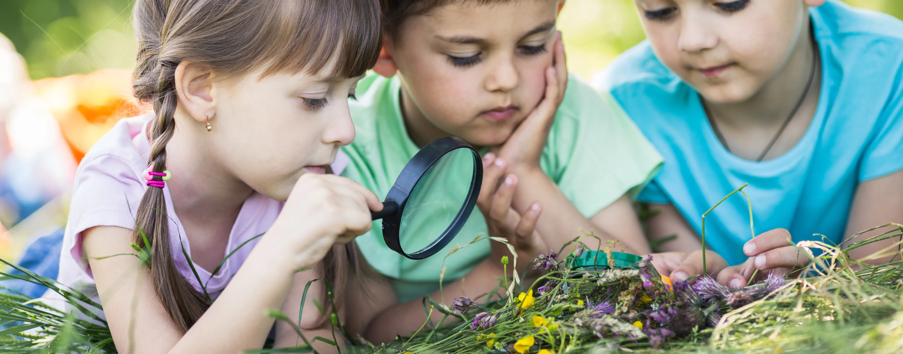
01
Kĩ năng quan sát
Việc quan sát được diễn ra hằng ngày, tuy nhiên quan sát khoa học là quan sát sự vật, hiện tượng hay quá trình diễn ra trong tự nhiên để đặt ra câu hỏi cần tìm hiểu hay khám phá, từ đó có được câu trả lời.

Slide 37

01
Kĩ năng quan sát
Câu trả lời hợp lí chính là những kiến thức mới cho bản thân hay cho khoa học.

Slide 38

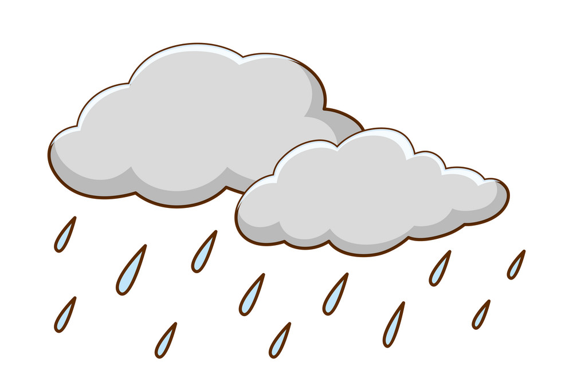
Câu 1. Hãy quan sát hình và mô tả hiện tượng xảy ra, từ đó đặt ra câu hỏi cần tìm hiểu, khám phá.
THẢO LUẬN

Slide 39

Câu 1. Hãy quan sát hình và mô tả hiện tượng xảy ra, từ đó đặt ra câu hỏi cần tìm hiểu, khám phá.
THẢO LUẬN
LỜI GIẢI
Mô tả hiện tượng xảy ra: nước rơi xuồng từ các đám mây.
Câu hỏi cần tìm hiểu, khám phá: Hiện tượng nước rơi xuống từ các đám mây gọi là gì? Tại sao lại có mưa? Khi nào những đám mây sẽ biến thành mưa?...

Slide 40

02
Kĩ năng phân loại
Sau khi đã thu thập mẫu vật, dữ liệu để nghiên cứu, các nhà khoa học lựa chọn các mẫu vật, dữ liệu có cùng đặc điểm chung giống nhau để sắp xếp thành các nhóm. Đây chính là kĩ năng phân loại.

Slide 41
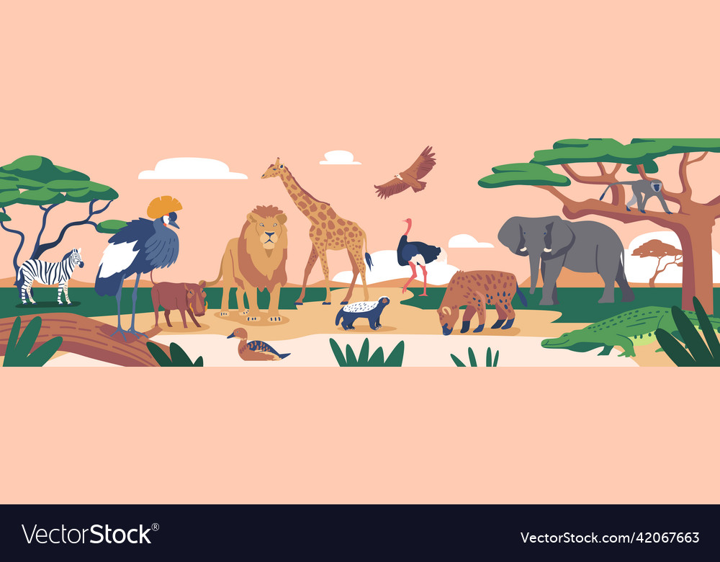
Câu 2. Quan sát hình, phân loại động vật có đặc điểm giống nhau rồi xếp chúng vào từng nhóm.
THẢO LUẬN

Slide 42
Câu 2. Quan sát hình, phân loại động vật có đặc điểm giống nhau rồi xếp chúng vào từng nhóm.
THẢO LUẬN
LỜI GIẢI
Nhóm động vật có cánh: bồ nông, vịt.
Nhóm động vật ăn cỏ: voi, thỏ, tê giác,
hươu cao cổ, ngựa vằn.
Nhóm động vật ăn thịt: sư tử, cá sấu.

Slide 43
Câu 3. Kĩ năng quan sát và kĩ năng phân loại thường được sử dụng ở bước nào trong phương pháp tìm hiểu tự nhiên?
THẢO LUẬN
Kĩ năng quan sát thường được sử dụng ở bước quan sát và đặt câu hỏi nghiên cứu trong phương pháp tìm hiểu tự nhiên.
Kĩ năng phân loại thường được sử dụng ở bước thực hiện kế hoạch trong phương pháp tìm hiểu tự nhiên.

Slide 44

03
Kĩ năng liên kết
Từ những thông tin thu được, nhà nghiên cứu tiếp tục liên kết các tri thức khoa học, liên kết các dữ liệu đã thu được.

Slide 45

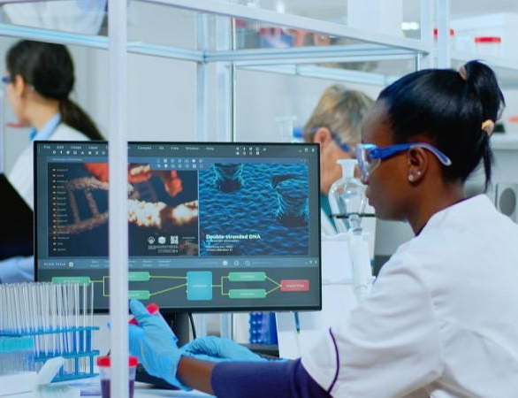
03
Kĩ năng liên kết
Kĩ năng liên kết này được thể hiện thông qua việc sử dụng các kiến thức khoa học liên quan, sử dụng các công cụ toán học, các phần mềm máy tính,... để thu thập và xử lí dữ liệu nhằm tìm mối liên hệ giữa các sự vật, hiện tượng trong tự nhiên.

Slide 46
Câu 4. Bảng dưới đây cho biết số liệu thu được khi tiến hành thí nghiệm đếm tế bào trên một diện tích thân cây. Em có thể sử dụng kĩ năng liên kết nào để xử lí số liệu và rút ra kết luận gì?
THẢO LUẬN
 | Số tế bào trên một mm² | Diện tích thân cây (cm²) | Số tế bào ở thân cây
Cây chưa trưởng thành | 36 | 5 | ?
Cây trưởng thành | 36 | 10 | ?
Kết luận | ?

Slide 47
Câu 4. Bảng dưới đây cho biết số liệu thu được khi tiến hành thí nghiệm đếm tế bào trên một diện tích thân cây. Em có thể sử dụng kĩ năng liên kết nào để xử lí số liệu và rút ra kết luận gì?
THẢO LUẬN
LỜI GIẢI
 | Số tế bào trên một mm² | Diện tích thân cây (cm²) | Số tế bào ở thân cây
Cây chưa trưởng thành | 36 | 5 | 180
Cây trưởng thành | 36 | 10 | 360
Kết luận | Cây sinh trưởng và phát triển nhờ quá trình nhân lên của tế bào (sinh sản tế bào).

Slide 48
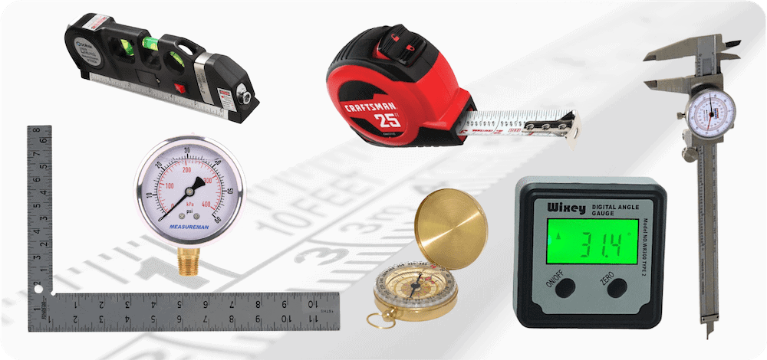
04
Kĩ năng đo
Kĩ năng này chúng ta đã được làm quen ở lớp 6 về các phép đo khối lượng, đo thời gian, đo nhiệt độ, đo chiều dài,...

Slide 49
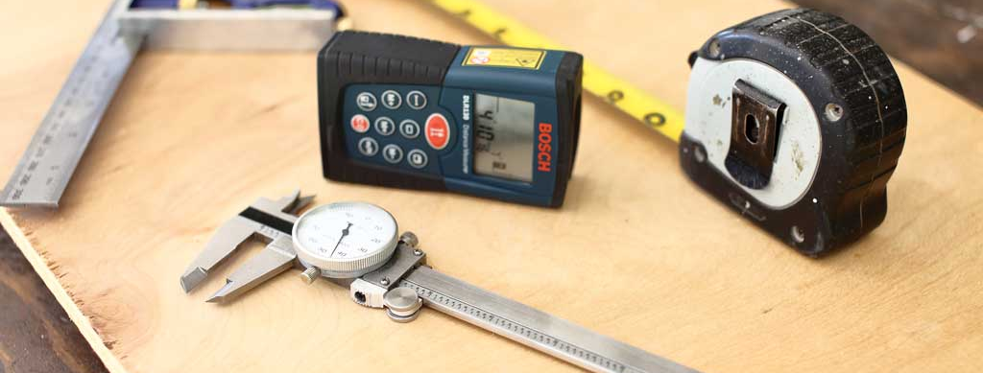
04
Kĩ năng đo
Kĩ năng đo gồm: ước lượng giá trị cần đo, lựa chọn dụng cụ đo thích hợp, tiến hành đo, đọc đúng kết quả đo, ghi lại kết quả đo.

Slide 50
Câu 5. Kĩ năng liên kết và kĩ năng đo thường được sử dụng ở bước nào trong phương pháp tìm hiểu tự nhiên?
THẢO LUẬN
Kĩ năng liên kết thường được sử dụng ở bước thực hiện kế hoạch và bước kết luận trong phương pháp tìm hiểu tự nhiên.
Kĩ năng đo thường được sử dụng ở bước thực hiện kế hoạch trong phương pháp tìm hiểu tự nhiên.

Slide 51

05
Kĩ năng dự báo
Dự báo là một nhận định về những gì được đánh giá là có thể xảy ra trong tương lai dựa trên nhừn căn cứ được biết trước đó, đặc biệt là liên quan đến một tình huống cụ thể.

Slide 52
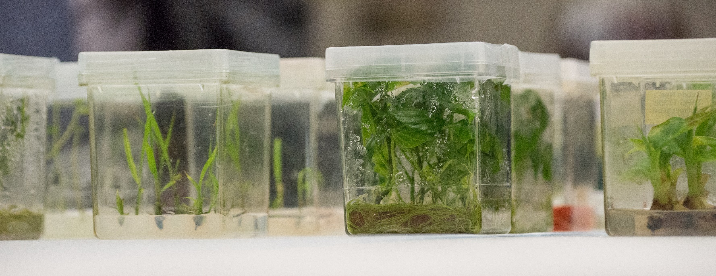
05
Kĩ năng dự báo
Ví dụ: Khi nghiên cứu về sự phát triển của cây trồng, ta có thể dự báo được thời gian cây trưởng thành để lập kế hoạch thu hoạch đúng thời điểm.

Slide 53
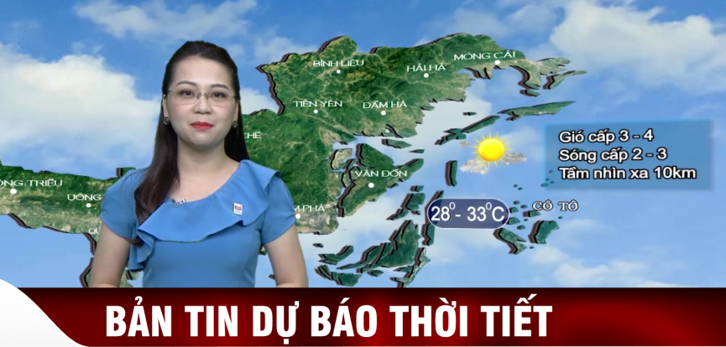
05
Kĩ năng dự báo
Nhà khí tượng học có thể dự báo thời tiết các ngày trong tuần dựa vào các quy luật về khí tượng trước đó.

Slide 54

Câu 6. Kĩ năng dự báo thường được sử dụng ở bước nào trong phương pháp tìm hiểu tự nhiên?
THẢO LUẬN
Kĩ năng dự báo thường được sử dụng ở bước hình thành giả thuyết trong phương pháp tìm hiểu tự nhiên.

Slide 55
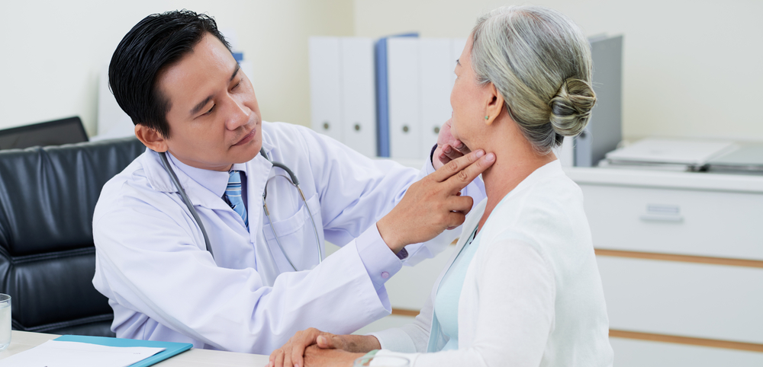
Bác sĩ chẩn đoán bệnh thường phải thực hiện các kĩ năng gì? Các kĩ năng đó tương ứng với các kĩ năng nào trong tiến trình tìm hiểu tự nhiên?
LUYỆN TẬP

Slide 56
Bác sĩ chẩn đoán bệnh thường phải thực hiện các kĩ năng gì? Các kĩ năng đó tương ứng với các kĩ năng nào trong tiến trình tìm hiểu tự nhiên?
LUYỆN TẬP
LỜI GIẢI
Kĩ năng quan sát, lắng nghe tỉ mỉ những biểu hiện và lời nói của người bệnh.
Kĩ năng đo huyết áp, đo nhịp tim,...
Kĩ năng phán đoán loại bệnh, mức độ, khả năng chữa trị,...
Kĩ năng viết hồ sơ bệnh án, kê toa,...
Kĩ năng liên kết các dấu hiệu để chẩn đoán ra bệnh.
Kĩ năng dự báo về thời gian chữa bệnh, khỏi bệnh, tỉ lệ tái phát,...
Kĩ năng giải thích: nói cho người bệnh nghe, hiểu về tình trạng sự khoẻ của họ và đưa ra phác đồ điều trị.

Slide 57


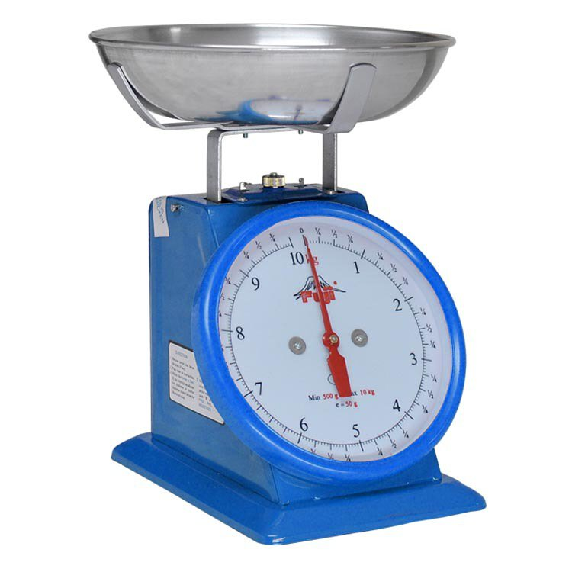
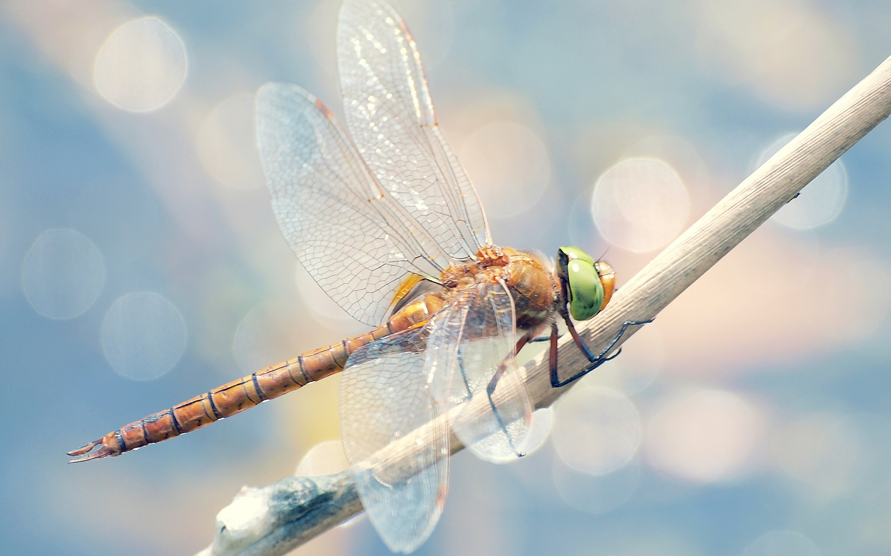
Em đã sử dụng kĩ năng nào trong học tập môn Khoa học tự nhiên để thực hiện các hoạt động sau:
a) Sử dụng cân đồng hồ để xác định khối lượng của hộp bút.
b) Nhìn thấy bầu trời âm u và trên sân trường có vài chú chuồn chuồn bay là là trên mặt đất, có thể trời sắp mưa.
VẬN DỤNG

Slide 58
Em đã sử dụng kĩ năng nào trong học tập môn Khoa học tự nhiên để thực hiện các hoạt động sau:
a) Sử dụng cân đồng hồ để xác định khối lượng của hộp bút.
b) Nhìn thấy bầu trời âm u và trên sân trường có vài chú chuồn chuồn bay là là trên mặt đất, có thể trời sắp mưa.
VẬN DỤNG
LỜI GIẢI
a) Sử dụng kĩ năng: Quan sát và kĩ thuật đo
b) Sử dụng kĩ năng: Quan sát, liên kết và dự báo

Slide 59

06
Kĩ năng viết báo cáo
Quá trình nghiên cứu, tìm hiểu tự nhiên được trình bày thành báo cáo khoa học.

Slide 60
06
Kĩ năng viết báo cáo
Cấu trúc một bài báo cáo thường có các đề mục: tên đề tài nghiên cứu, câu hỏi nghiên cứu, giả thuyết khoa học, kế hoạch thực hiện, triển khai kế hoạch, rút ra kết luận nghiên cứu.
BÁO CÁO
Nội dung nghiên cứu: ................................................
Họ và tên: ....................................................................
Học sinh lớp: ............ Trường: ..................................
1. Câu hỏi nghiên cứu: ......................................................................................................
2. Giả thuyết nghiên cứu (hoặc dự đoán): ........................................................................
3. Kế hoạch thực hiện: ......................................................................................................
4. Kết quả triển khai kế hoạch: ..........................................................................................
5. Kết luận: ........................................................................................................................

Slide 61
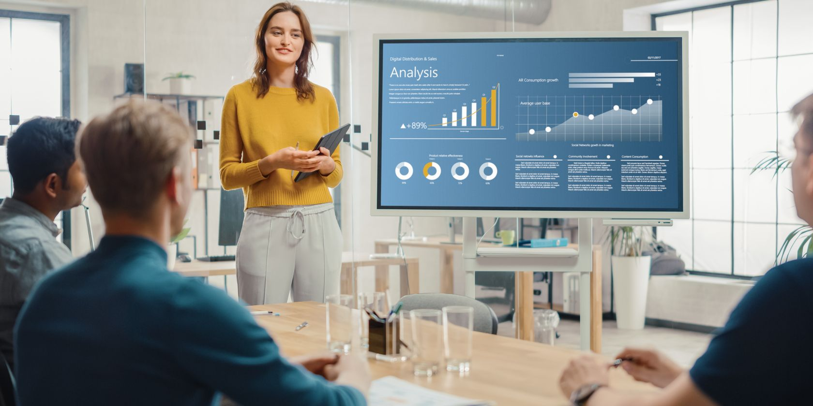
07
Kĩ năng thuyết trình
Sau khi hoàn thành báo cáo, chúng ta cần trình bày kết quả nghiên cứu bằng bài thuyết trình.

Slide 62

07
Kĩ năng thuyết trình
Để bài thuyết trình thuyết phục được người nghe, ta cần đảm bảo một số yêu cầu cơ bản trước, trong và sau khi kết thúc bài thuyết trình.

Slide 63

07
Kĩ năng thuyết trình
Trước khi thuyết trình, cần chuẩn bị bài báo cáo dưới dạng trình chiếu hay dùng các công cụ hỗ trợ như phấn, bảng, vật liệu, sản phẩm,... Bài thuyết trình cần phải làm rõ những nội dung các em đã tìm hiểu được.

Slide 64
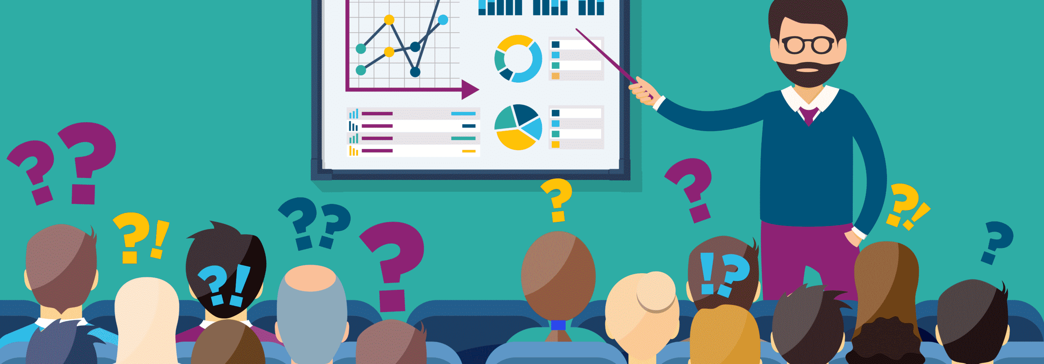
07
Kĩ năng thuyết trình
Trong quá trình thuyết trình, cần chú ý về hình thức, về ngôn ngữ cần rõ ràng, rành mạch, ngắn gọn, logic; về ngữ điệu, nhịp điệu, sự kết hợp với ngôn ngữ cơ thể,...

Slide 65

07
Kĩ năng thuyết trình
Sau khi kết thúc bài thuyết trình: lắng nghe câu hỏi, ghi chép và chuẩn bị câu trả lời theo nhóm các vấn đề. Trong khi trao đổi, thảo luận, cần tập trung vào vấn đề cốt lõi cùng với thái độ nhiệt tình, ôn hòa, cởi mở.

Slide 66

Câu 7. Em đã đứng trước lớp hay nhóm bạn để trình bày một vấn đề nào chưa? Em thấy bài thuyết trình của em còn những điểm gì cần khắc phục.
THẢO LUẬN

Slide 67
Câu 7. Em đã đứng trước lớp hay nhóm bạn để trình bày một vấn đề nào chưa? Em thấy bài thuyết trình của em còn những điểm gì cần khắc phục.
THẢO LUẬN
LỜI GIẢI
Em đã từng đứng trước lớp hay nhóm bạn để trình bày vấn đề.
Em thấy bài thuyết trình của em còn những điểm cần khắc phục là: Em đã đưa ra được giả thuyết nhưng phần kết luận chưa được rõ ràng. Em cần tìm thêm các thông tin về số liệu để có được kết luận rõ ràng hơn.

Slide 68

Em hãy viết một bài báo cáo về một nghiên cứu của mình khi quan sát sự vật, hiện tượng trong tự nhiên hoặc từ thực tiễn và thuyết trình bài báo cáo đã viết ở trước lớp hoặc trước nhóm bạn trong lớp.
VẬN DỤNG

Slide 69


KIẾN THỨC
TRỌNG TÂM
Để học tập tốt môn Khoa học tự nhiên, chúng ta cần thực hiện và rèn luyện một số kĩ năng: quan sát, phân loại, liên kết, đo, dự báo, viết báo cáo, thuyết trình.

Slide 70
PHẦN 3
MỘT SỐ
DỤNG CỤ ĐO

Slide 71
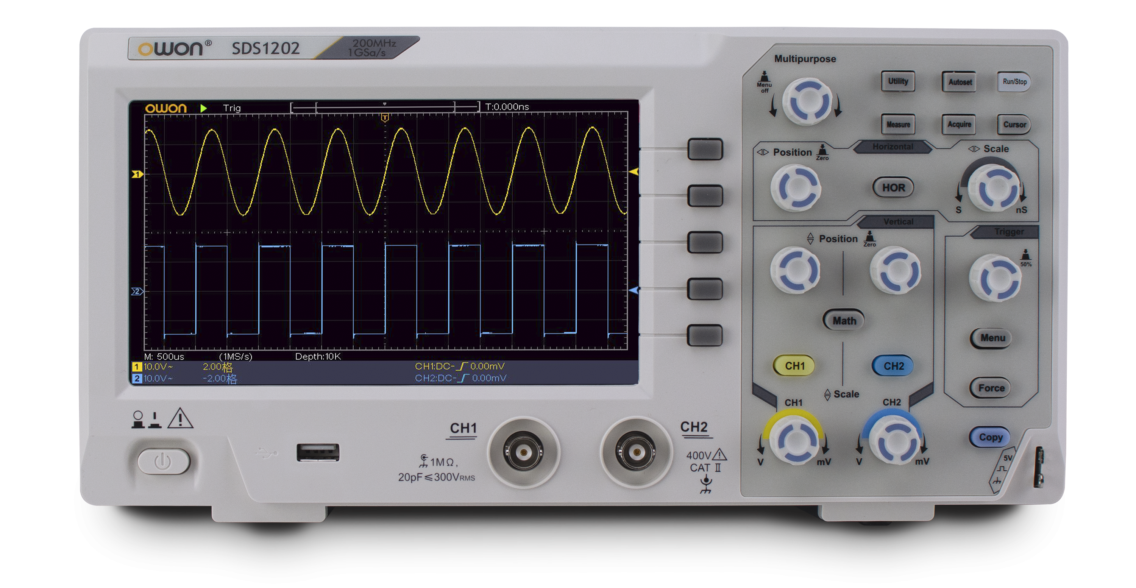
01
Dao động kí
Một chức năng quan trọng của dao động kí là hiển thị đồ thị của tín hiệu điện theo thời gian.

Slide 72
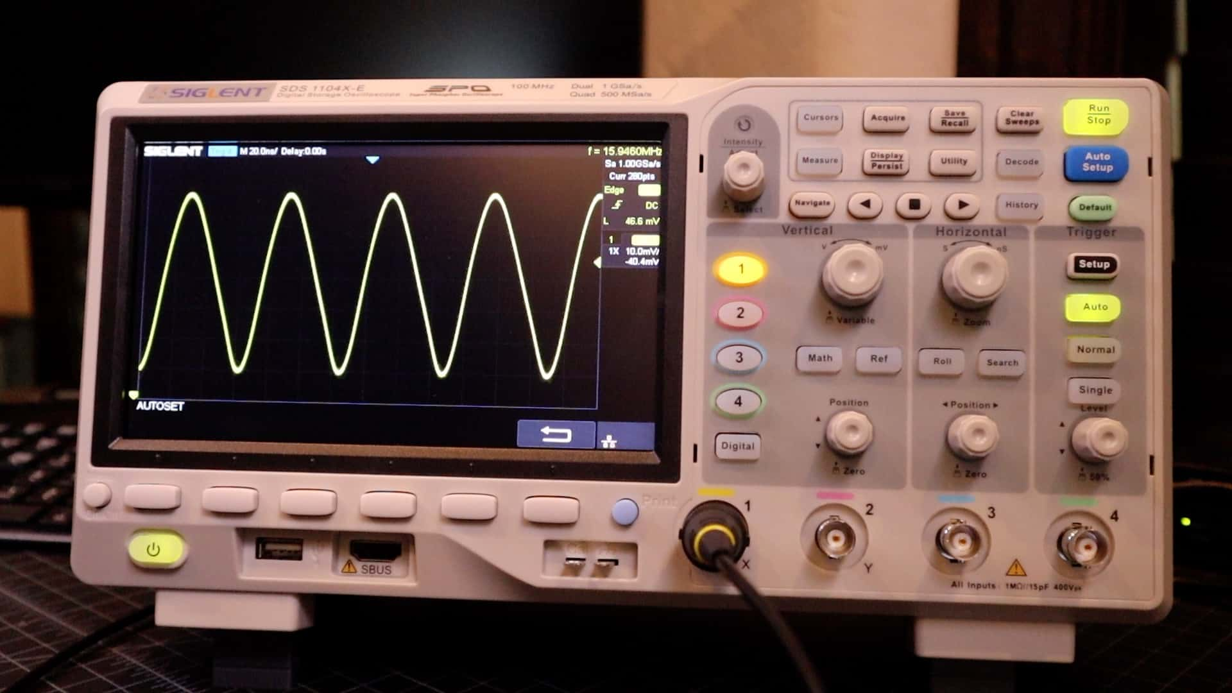
Dao động kí cho phép đọc được những thông tin nào?
THẢO LUẬN

Slide 73
Dao động kí cho phép đọc được những thông tin nào?
THẢO LUẬN
LỜI GIẢI
Đồ thị của tín hiệu điện theo thời gian.
Quy luật biến đổi của tín hiệu âm truyền tới theo thời gian.

Slide 74
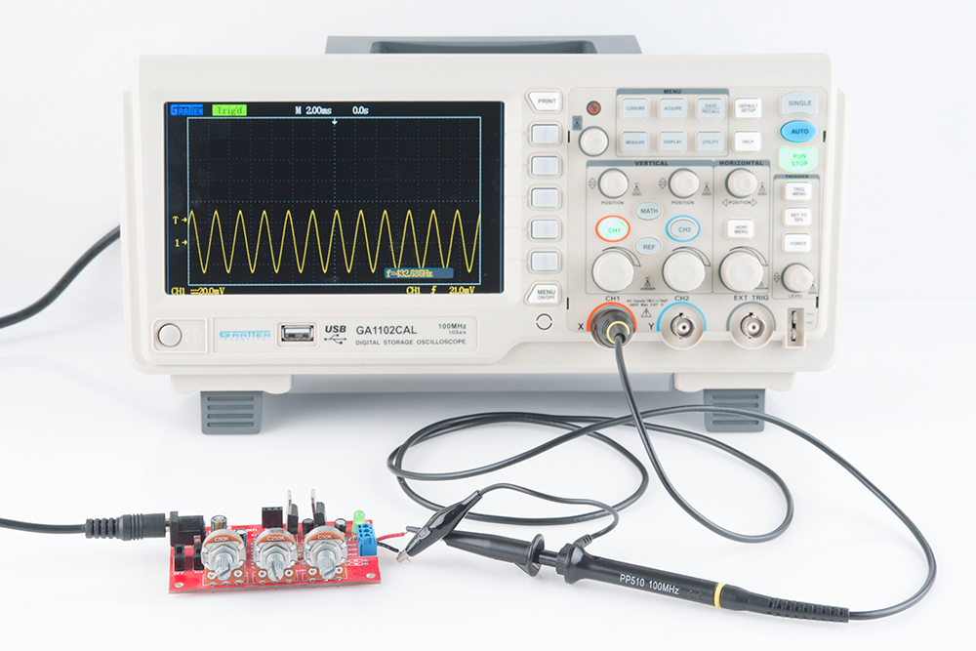
01
Dao động kí
Để tìm hiểu những tính chất của âm, người ta mắc hai đầu micro với chốt tín hiệu vào của dao động kí. Micro sẽ biến đổi tín hiểu âm truyền tới thành tín hiệu điện có cùng quy luật với quy luật của tín hiệu âm.

Slide 75
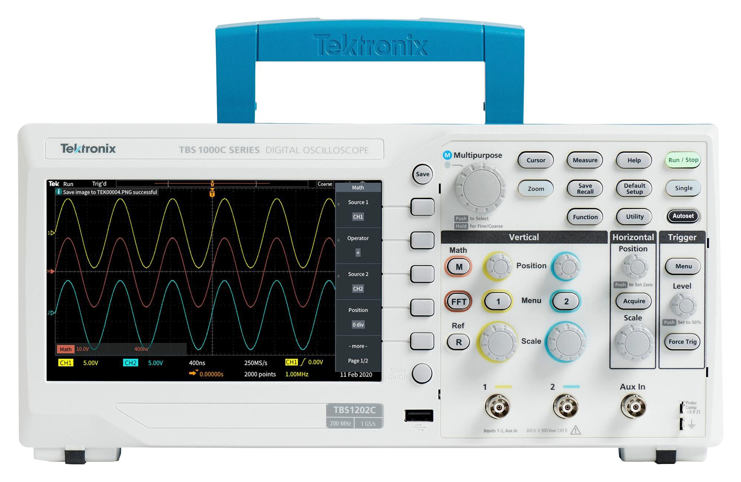
01
Dao động kí
Trên màn hình của dao động kí sẽ xuất hiện một đường cong sáng biểu diễn sự biến đổi của tín hiệu điện theo thời gian. Căn cứ vào đó, ta biết được quy luật biến đổi của tín hiệu âm truyền tới theo thời gian.

Slide 76
01
Dao động kí
Một số nút cơ bản ở mặt trước của dao động kí:
(1) POWER: Bật/ Tắt nguồn.
(2) CH1 INPUT: Ngõ kết nối micro.
(3) INTEN: Điều chỉnh độ sáng của tín hiệu trên màn hình.
(4) FOCUS: Điều chỉnh độ nét của tín hiệu trên màn hình.
(5) MODE: Chọn mode.
(6) VOLTS/ DIV: Chọn tỉ lệ điện áp trên một ô theo trục dọc.
(7) TIME/ DIV: Chọn tỉ lệ thời gian trên một ô theo trục ngang.
(8) TRIGGER: Điều chỉnh độ trigger.

Slide 77
01
Dao động kí
Sử dụng dao động kí:
- Gắn tín hiệu vào kênh 1, chọn mode CH1;
- Xoay hai nút INTEN, FOCUS về vị trí giữa;
- Điều chỉnh nút VOLTS/ DIV, TIME/ DIV ở mức trung bình;
- Trong 3 chế độ AC/ GND/ DC. chọn chế độ AC, nhấn ALT/ CHOP rồi nhả ra;
- Đặt TRIGGER MODE ở chế độ AUTO;
- Bật nút POWER, điều chỉnh nút VOLTS/DIV, TIME/ DIV để chọn tỉ lệ điện áp và tỉ lệ thời gian phù hợp, kết hợp với xoay TRIGGER LEVEL cho tới khi đồ thị tín hiệu hiển thị ổn định trên màn hình.

Slide 78
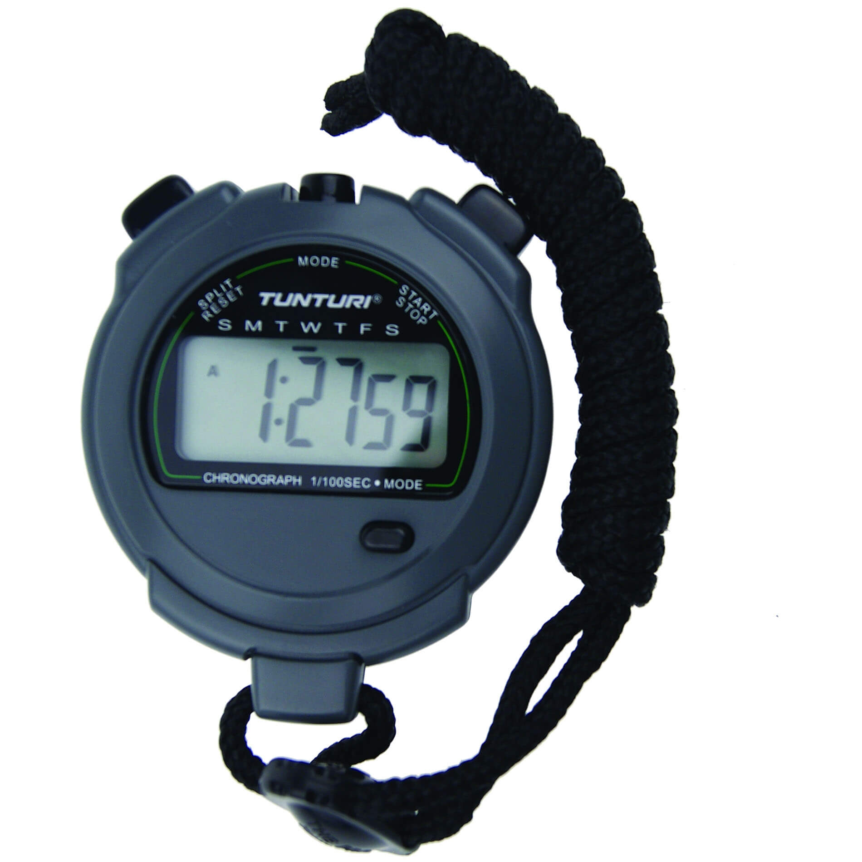
02
Đồng hồ đo thời gian hiện số
dùng cổng quang điện
Thông thường để đo thời gian chuyển động của một vật trên một quãng đường, ta thường dùng đồng hồ bấm giây mà các em đã được học ở lớp 6.

Slide 79
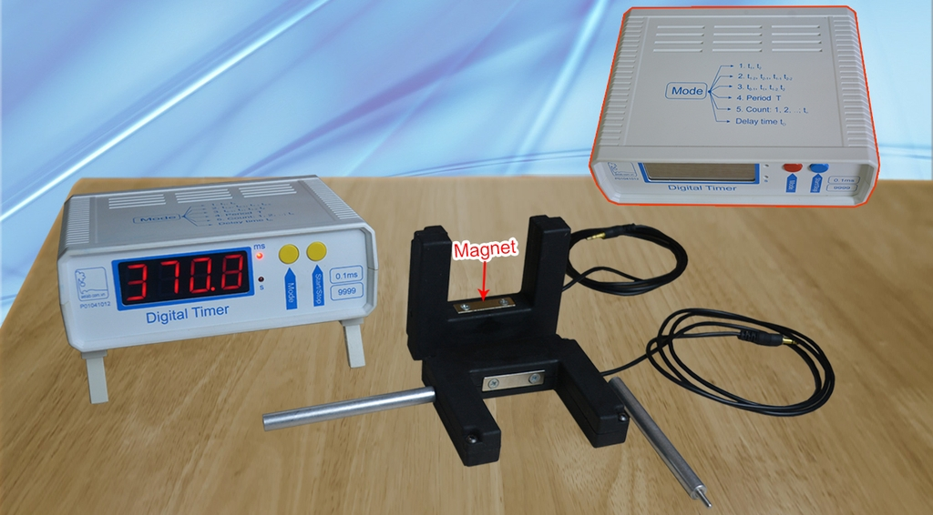
02
Đồng hồ đo thời gian hiện số
dùng cổng quang điện
Tuy nghiên, trong trường hợp vật chuyển động nhanh, cách đo thời gian này dễ dẫn đến sai số lớn, vì vậy người ta sử dụng đồng hồ đo thời gian dùng cổng quang điện.

Slide 80
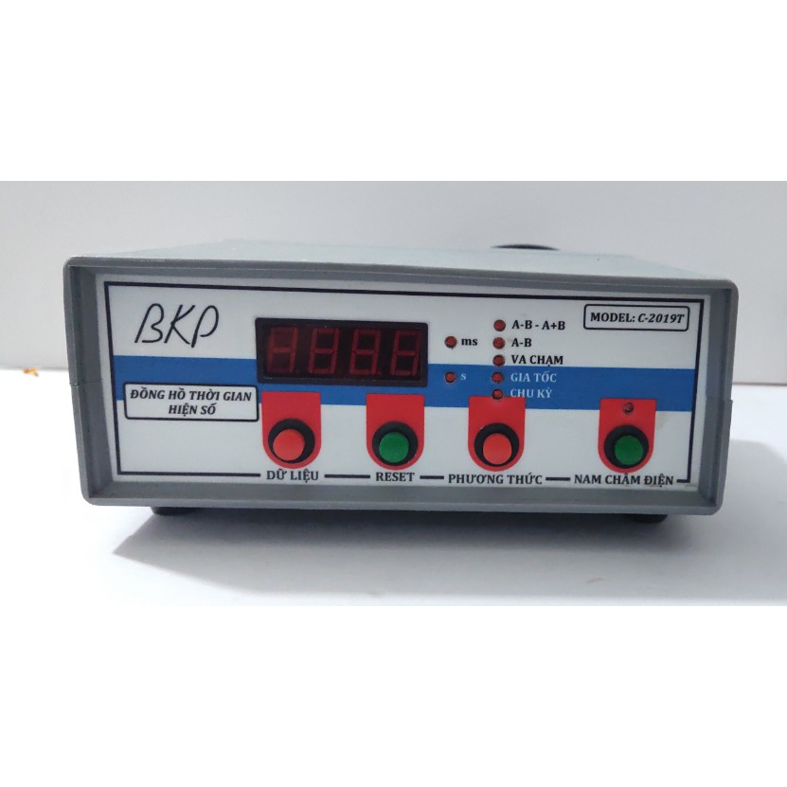
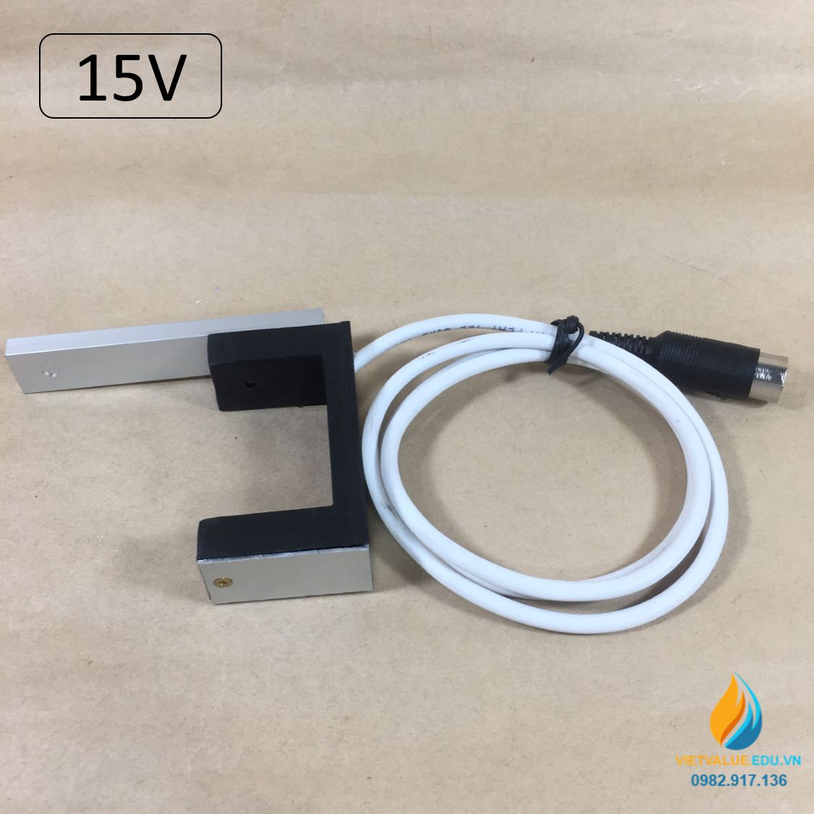
02
Đồng hồ đo thời gian hiện số
dùng cổng quang điện
Cấu tạo đồng hồ đo thời gian dùng cổng quang điện gồm hai bộ phận chính: đồng hồ đo thời gian hiện số và cổng quang điện.
Đồng hồ đo thời gian hiện số
Cổng quang điện

Slide 81
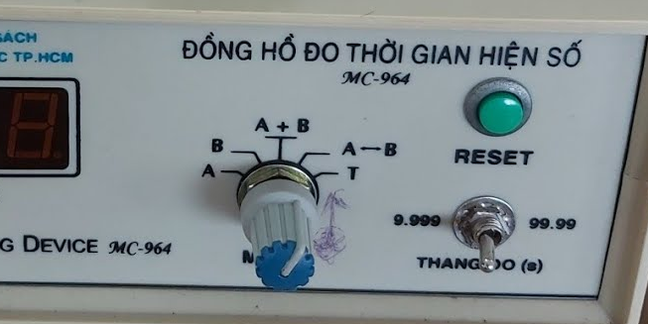
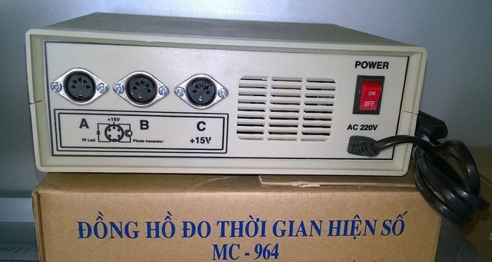
02
Đồng hồ đo thời gian hiện số
dùng cổng quang điện
Đồng hồ đo thời gian hiện số
Mặt trước và mặt sau đồng hồ đo thời gian hiện số, gồm các nút:
(1) Thang đo: Nút thang đo thời gian thể hiện giới hạn đo và độ chia nhỏ nhất.
(2) Mode: Thể hiện chế độ làm việc của đồng hồ, cụ thể nếu chọn chế độ làm việc A ⬄ B thì ra sẽ đo được thời gian chuyển động của vật đi được quãng đường từ cổng quang thứ nhất đến cổng quang thứ hai. Cổng C là để kết nối với nam châm điện.
(3) Reset: Nút sử dụng để quay về trạng thái ban đầu.
(4) Công tắc điện: Nút đóng hoặc ngắt điện.
(5) Các nút cắm cổng quang điện.

Slide 82
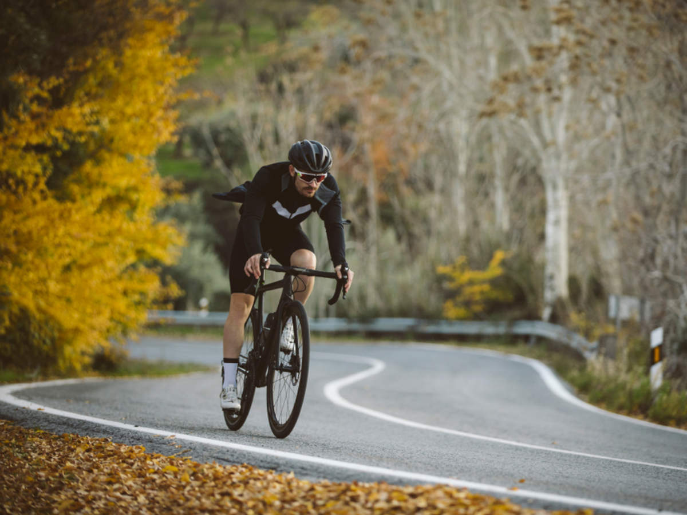
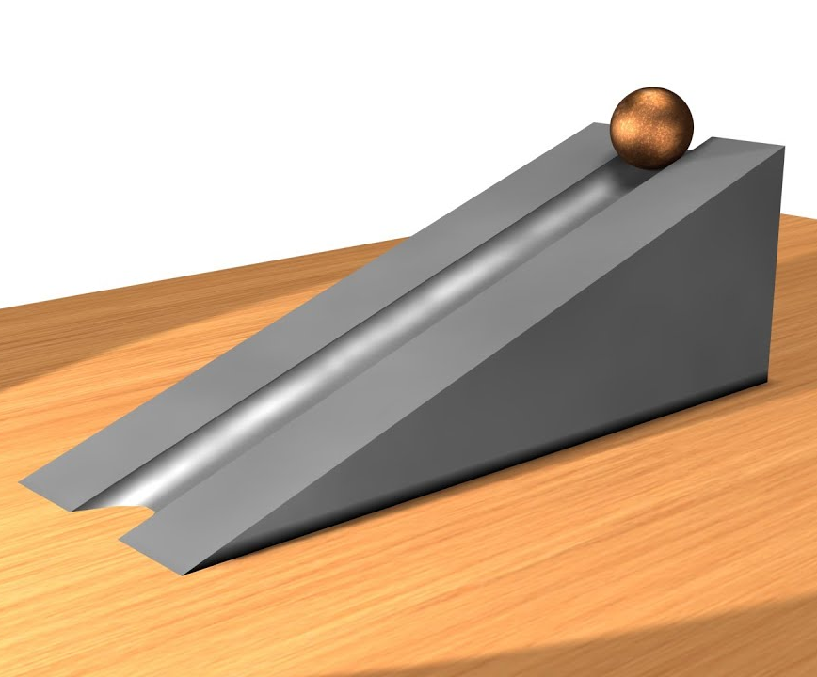
Em hãy lựa chọn các dụng cụ đo phù hợp để đo thời gian cho mỗi hoạt động sau và giải thích sự lựa chọn đó.
a) Một người đi xe đạp từ điểm A đến điểm B.
b) Một viên bi sắt chuyển động trên máng nghiêng.
THẢO LUẬN

Slide 83
Em hãy lựa chọn các dụng cụ đo phù hợp để đo thời gian cho mỗi hoạt động sau và giải thích sự lựa chọn đó.
a) Một người đi xe đạp từ điểm A đến điểm B.
b) Một viên bi sắt chuyển động trên máng nghiêng.
THẢO LUẬN
LỜI GIẢI
Một người đi xe đạp từ A đến B: sử dụng đồng hồ đo thời gian hiện số vì nó sẽ cho kết quả có độ chính xác cao, sai số bé.
Một viên bi sắt chuyển động trên máng nghiêng: sử dụng đồng hồ đo thời gian hiện số dùng cổng quang điện vì nó có thể kịp thời phát hiện chuyển động của viên bi sắt và điều khiển đồng hồ đo hoặc dừng đo, cho ra kết quả chính xác nhất.

Slide 84
02
Đồng hồ đo thời gian hiện số
dùng cổng quang điện
Cổng quang điện
Cổng quang điện (hay còn gọi là mắt thần): Một thiết bị cảm biến gồm hai bộ phận phát và thu tia hồng ngoại.
Khi tia hồng ngoại chiếu đến bộ phận thu bị chặn lại thì cổng quang sẽ phát ra một tín hiệu điều khiển thiết bị được nối với nó.

Slide 85
02
Đồng hồ đo thời gian hiện số
dùng cổng quang điện
Cổng quang điện
Khi nối cổng quang với đồng hồ hiện số, tùy theo cách chọn chế độ của đồng hồ mà tín hiệu này sẽ điều khiển đồng hồ bắt đầu đo hoặc dừng đo.

Slide 86
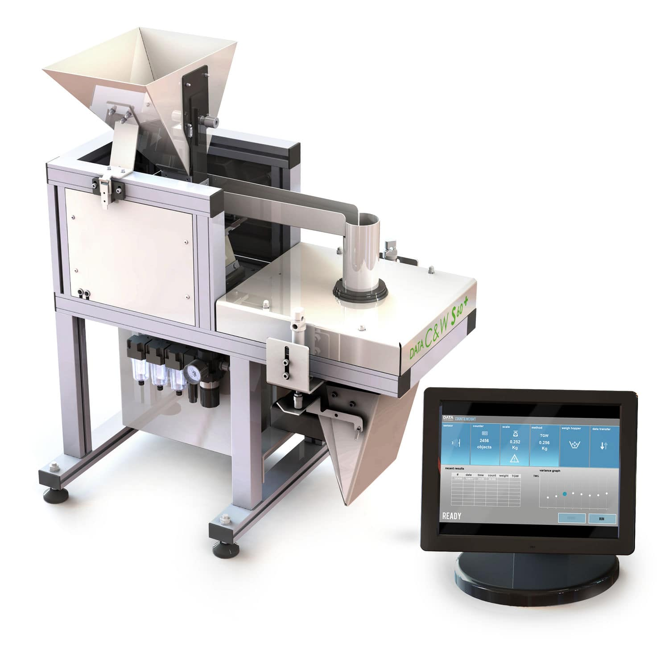
02
Đồng hồ đo thời gian hiện số
dùng cổng quang điện
Cổng quang điện
Hiện nay, cổng quang điện có trong nhiều thiết bị khác như: hệ thống đếm sản phẩm; hệ thống phát hiện người, vật chuyển động.

Slide 87
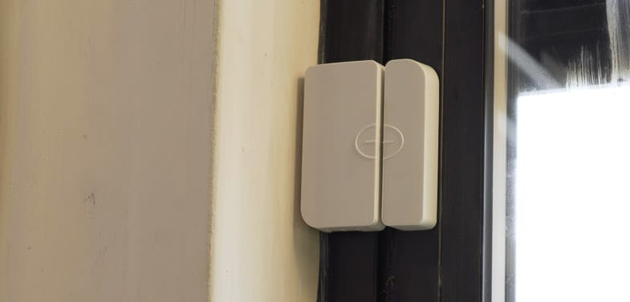
Hệ thống phát hiện người qua cửa ra vào hoạt động dựa trên nguyên tắc nào?
VẬN DỤNG

Slide 88
Hệ thống phát hiện người qua cửa ra vào hoạt động dựa trên nguyên tắc nào?
VẬN DỤNG
LỜI GIẢI
Khi có người xuất hiện trong khoảng bán kính cho phép, hệ thống cảm biến sẽ được kích hoạt và phát ra tín hiệu cảnh báo.
Việc phát ra tín hiệu báo động sẽ phụ thuộc vào các tín hiệu kích hoạt của cảm biến.
Khi không phát hiện ai trong khu vực hoạt động đã quy định, tín hiệu báo động sẽ tự động tắt để tránh gây hiểu lầm.

Slide 89
KIẾN THỨC
TRỌNG TÂM
Dao động kí có thể hiển thị đồ thị của tín hiệu điện theo thời gian (giúp chúng ta biết được dạng đồ thị của tín hiệu theo thời gian).

Slide 90
KIẾN THỨC
TRỌNG TÂM
Đồng hồ đo thời gian hiện số dùng cổng quang điện có thể tự động đo thời gian.

Slide 91
BÀI TẬP

Slide 92

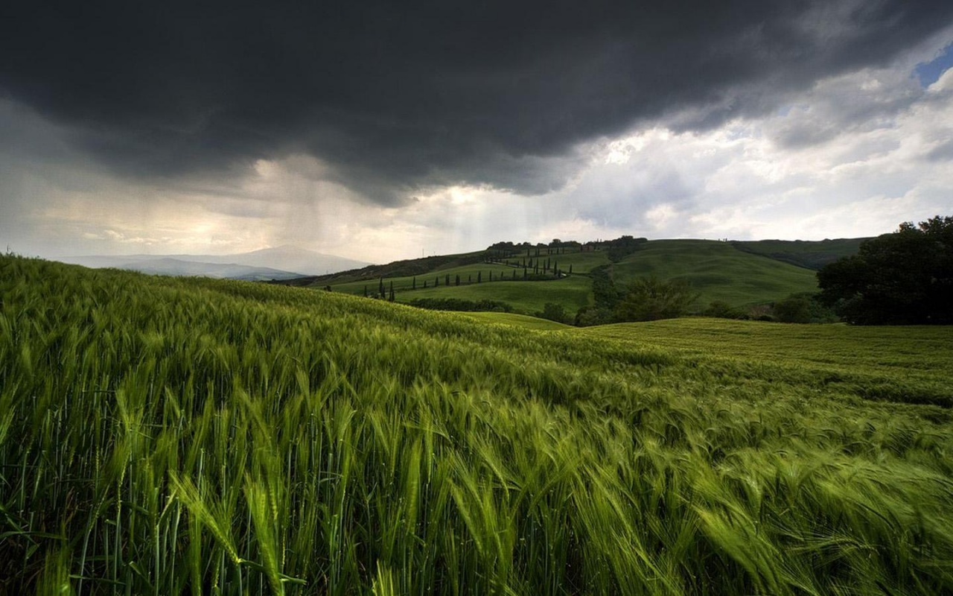
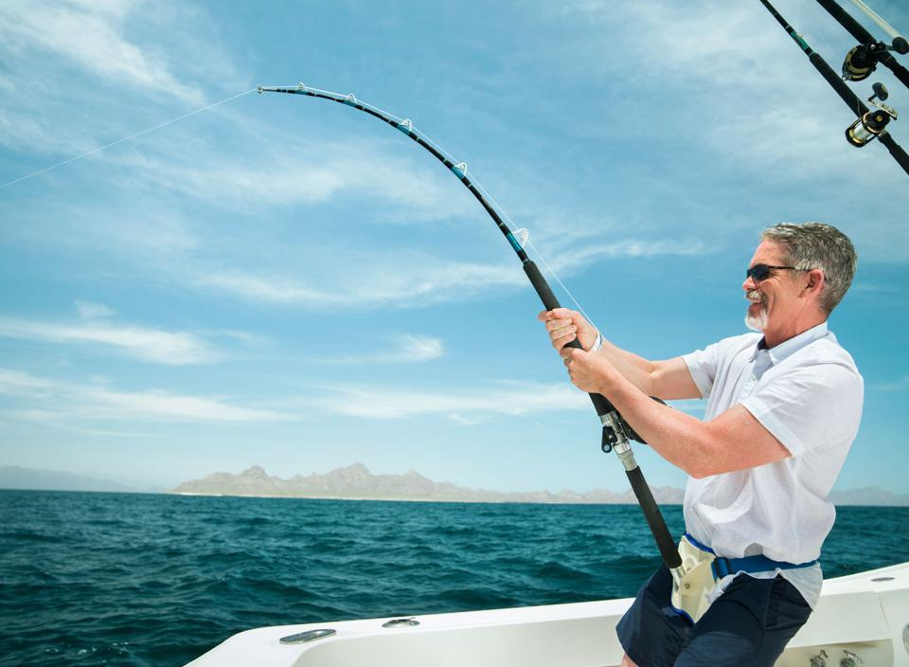
Bài 1. Kĩ năng quan sát và kĩ năng dự đoán được thể hiện qua ý nào trong các trường hợp sau?
a) Gió mạnh dần, mây đen kéo đến, có thể trười sắp có mưa.
b) Người câu cá thấy cần câu bị uốn cong và dây cước bị kéo căng, có lẽ một con cá to đã cắn câu.

Slide 93
Bài 1. Kĩ năng quan sát và kĩ năng dự đoán được thể hiện qua ý nào trong các trường hợp sau?
a) Gió mạnh dần, mây đen kéo đến, có thể trười sắp có mưa.
b) Người câu cá thấy cần câu bị uốn cong và dây cước bị kéo căng, có lẽ một con cá to đã cắn câu.
LỜI GIẢI
a) Kĩ năng quan sát: gió mạnh dần, mây đen kéo đến.
Kĩ năng dự đoán: trời sắp mưa.
b) Kĩ năng quan sát: cần câu bị uốn cong, dây cước bị kéo căng.
Kĩ năng dự đoán: một con cá to đã cắn câu.

Slide 94
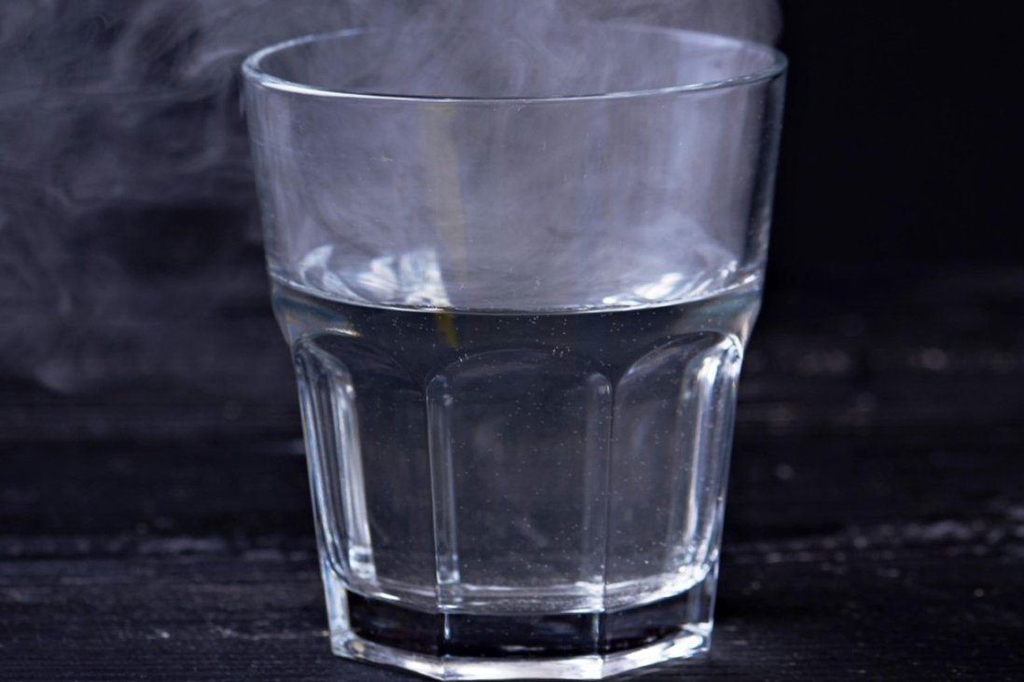
Bài 2. Cho một cốc nước ấm để trong điều kiện nhiệt độ phòng.
a) Em hãy lựa chọn các dụng cụ, thiết bị phù hợp có trong phòng thí nghiệm để xác định nhiệt độ, khối lượng và thể tích của nước trong cốc.
b) Sau 10 phút, nhiệt độ của nước trong cốc thay đổi thế nào?
c) Em đã sử dụng các kĩ năng nào để giải quyết các vấn đề trên?

Slide 95
Bài 2. Cho một cốc nước ấm để trong điều kiện nhiệt độ phòng.
a) Em hãy lựa chọn các dụng cụ, thiết bị phù hợp có trong phòng thí nghiệm để xác định nhiệt độ, khối lượng và thể tích của nước trong cốc.
b) Sau 10 phút, nhiệt độ của nước trong cốc thay đổi thế nào?
c) Em đã sử dụng các kĩ năng nào để giải quyết các vấn đề trên?
LỜI GIẢI
a) Dụng cụ nhiệt kế đo độ nước, bình chia thể tích
b) Sau 10 phút, nhiệt độ của nước trong cốc thấp hơn so với nhiệt độ ban đầu.
c) Để giải quyết các vấn đề trên, em đã sử dụng các kĩ năng quan sát, kĩ năng đo và kĩ năng dự đoán.

Slide 96
CẢM ƠN CÁC EM
ĐÃ CHÚ Ý LẮNG NGHE

